Slide 1


Capacitación Nuevo Modelo de Gestión GOA en CRM
Enero 2026

Slide 2


Objetivo GOA
Desarrollar e implementar un modelo de gestión de operaciones académicas en facultades que permita contribuir significativamente al Desarrollo académico, la Satisfacción estudiantil y plan estratégico de la UNAB:
El Proyecto MOA es una iniciativa estratégica que redefine cómo la UNAB gestiona lo académico, con tres grandes propósitos:
Profesionalizar la gestión académica
Conformar equipos GOA especializados, con procesos estandarizados y tecnología de apoyo.
Liberar tiempo y potenciar la academia
Que directores y académicos dediquen más tiempo a docencia, investigación e innovación, y menos a tareas administrativas.
Transformación digital y cultural
Incorporar herramientas digitales y trazabilidad.
Cambiar el modelo cultural

Slide 3


Objetivo y Alcance
En esta capacitación se revisará cómo operan los diferentes equipos en el CRM, dentro de un ecosistema que facilita la atención y respuesta a los estudiantes, con el propósito de comprender cómo se gestionan y coordinan las acciones de cada equipo.
Agenda
Objetivos y Alcance
Presentación general del nuevo Modelo de atención y nuevos equipos en CRM
Presentación Servicio al Estudiante
Conceptos básicos, Estructura en CRM y Árbol de categorías
Cierre y aplicación de encuesta

Slide 4


Experiencia Estudiantil

Slide 5
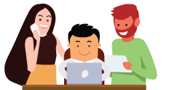







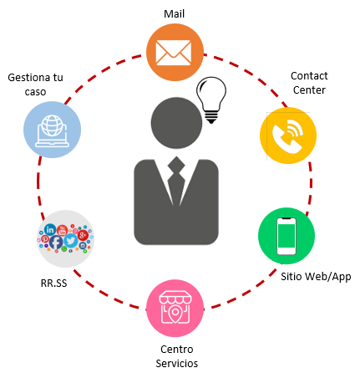







Modelo de Experiencia
¡Tu opinión genera cambios!
Nos anticipamos y mejoramos para ti
Si no puede resolver su requerimiento, estamos aquí para ayudarle
Percepción general de los estudiantes en los procesos
Evaluación de la experiencia
Entrevistas, perfil persona
Expectativa vs Valor percibido
Mapeo de la experiencia (Journey) AS IS
Puntos Críticos
“Momentos”
Brecha entre la experiencia que espera y que recibe un estudiante.
Testeo de soluciones
TO BE
Autoatención - fácil y rápida
De multicanal a omnicanal
IA
Base de conocimiento (Ejecutivos y estudiantes)
En constante entrenamiento
LA EXPERIENCIA DEL ESTUDIANTE
Centrada en Estudiante
Tecnología integrada gestionada por un equipo general que atiende los distintos canales
Misma experiencia, sin importar el canal escogido por el estudiante para interactuar
Toda la información y gestión e información del estudiante se consolida en una sola pantalla
Salida a producción chatbot COPILOT en los sitios certificados, bienvenidas, titulación y servicio al estudiante, próximamente Facebook y whatsapp.
Ficha
Única
Transcripciones
Cultura de servicio
CRM
BOTs
IA
EL MODELO DE TRABAJO service design thinking– metodología de co-diseño para efectuar la hoja de ruta respecto al viaje del estudiante
EXPERIENCIA MEMORABLE
Autogestionable
Simple
Resolutivo
Personalizado
Humanizado
Proactiva
Innovador
Comunidad
5

Slide 6
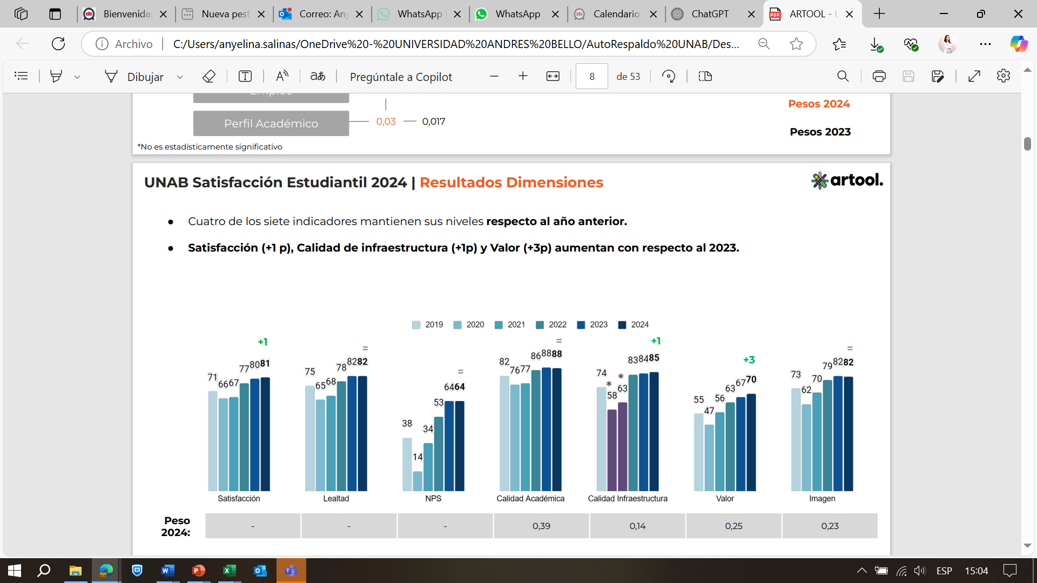
Proyectos de Experiencia del estudiante
KPI
2025 - 1°Semestre
2025 - 2°Semestre
Omnicanalidad
Aumento satisfacción y recomendación estudiantil:
N° requerimientos:
Enero –Diciembre 2024 vs Enero – Diciembre 2023
Gestión de reclamos
Proceso titulación
Toma de ramos
Modelo de operaciones académicas (GOA) : Pilar de requerimientos de estudiantes
Nuevo diseño de la APP/INTRANET
Solicitudes de certificados
Mejora continua del nuevo sitio de bienvenidas
Foco en transformación digital de los procesos con mayores requerimientos estudiantiles (80/20):
Gestión de reclamos SES/SERNAC
Omnicanalidad : Chatbot con IA servicio y financiamiento
Modelo de Operaciones Académicas (GOA): Pilar de requerimientos de estudiantes
Proceso de inscripción de asignaturas.
Nuevo diseño de la intranet y APP estudiantes
Redefinición y digitalización proceso de titulación.
Gestión de beneficios internos y externos: CAE, Beca Bicentenario, Becas UNAB.
Servicios Financieros: Medios de pago, redocumentación, reprogramación.
Solicitudes de certificados automáticos.
Nuevo diseño del sitio de bienvenidas – estudiantes nuevos
Requerimientos | Ene – Dic | Ene –Dic | Variación
 | 2023 | 2024
Consulta | 209.940 | 176.950 | -16%
Reclamo | 1.400 | 1.200 | -14%
Solicitud | 75.297 | 107.768 | 43%
Total general | 286.637 | 285.918 | -0,3%
Indicador | Ene – Dic | Ene –Dic
 | 2023 | 2024
Cumplimiento SLA | 95% | 93%
Cierre en primera línea | 70% | 69%

Slide 7
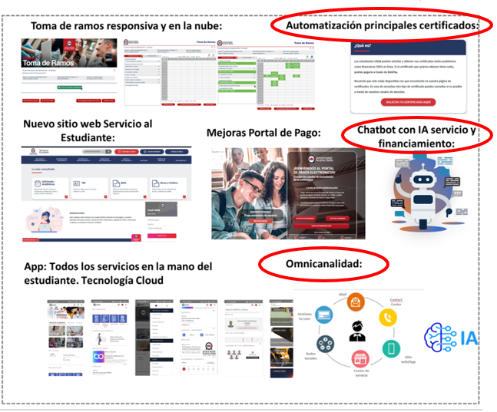
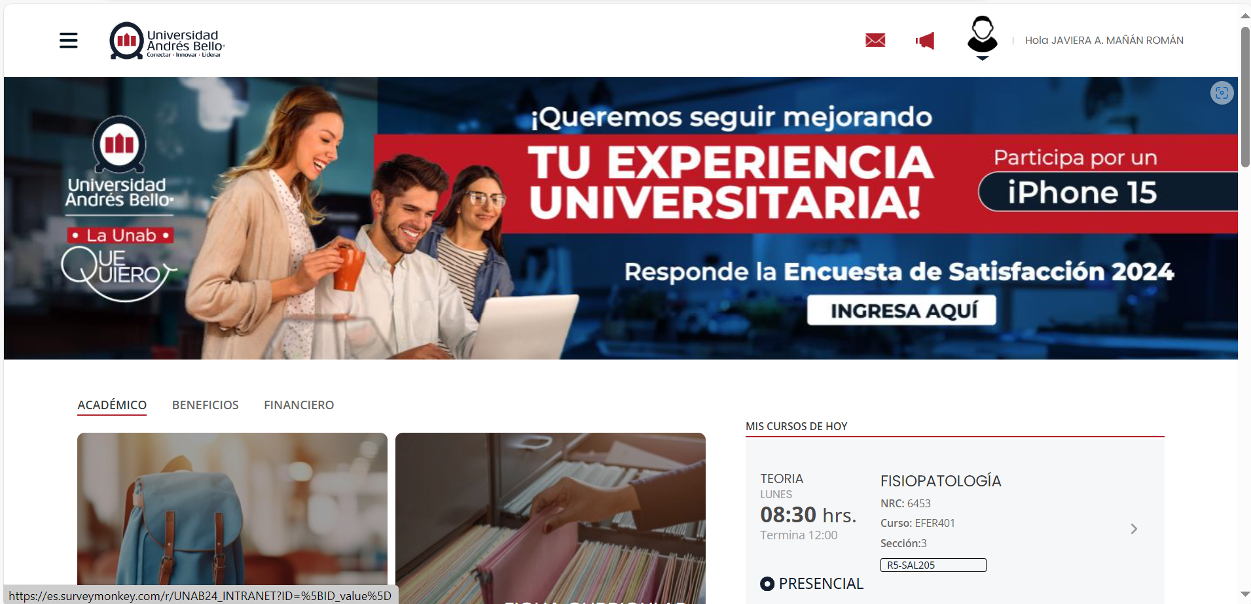
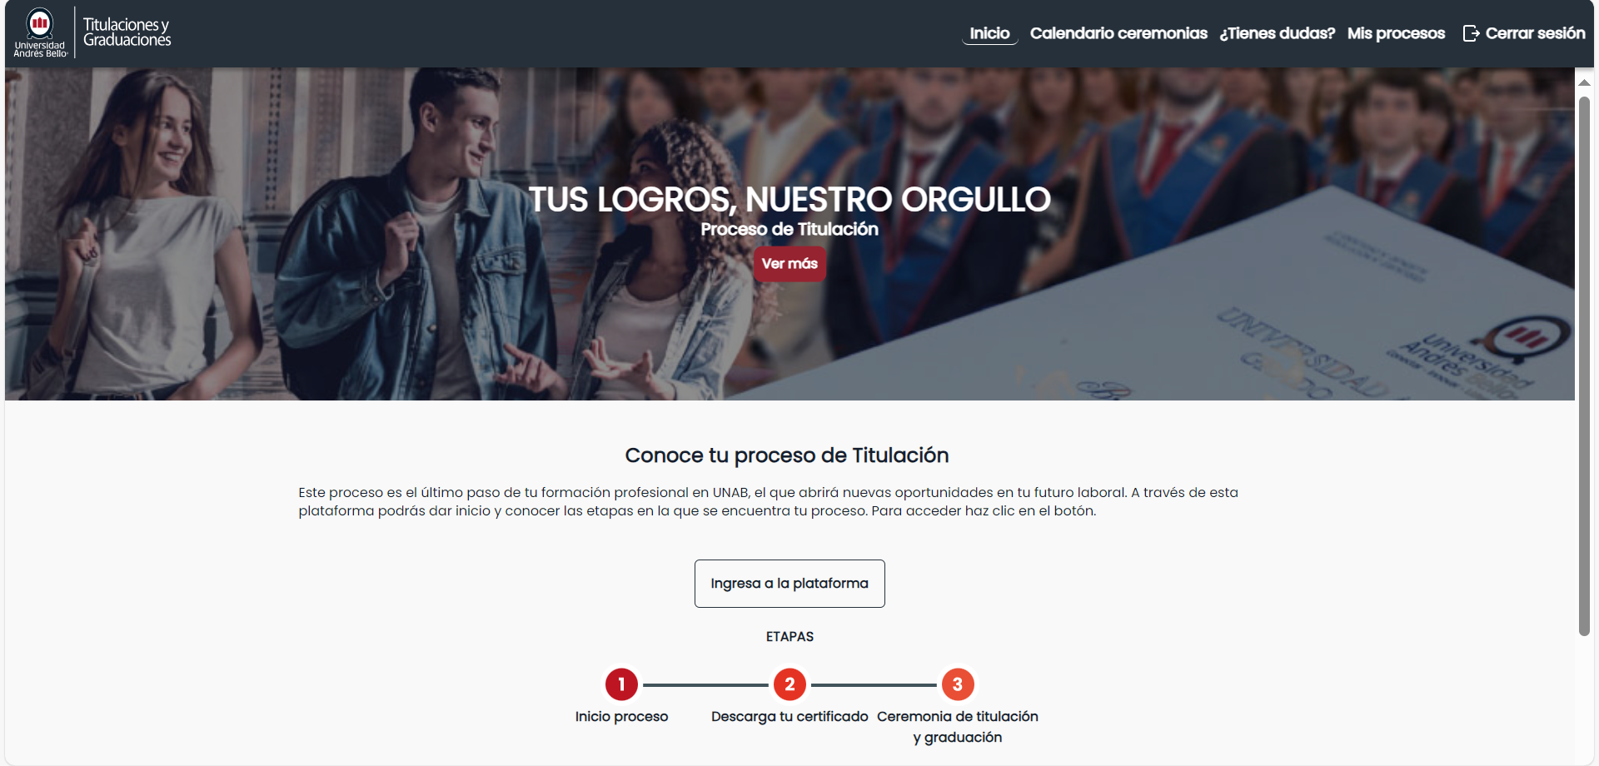
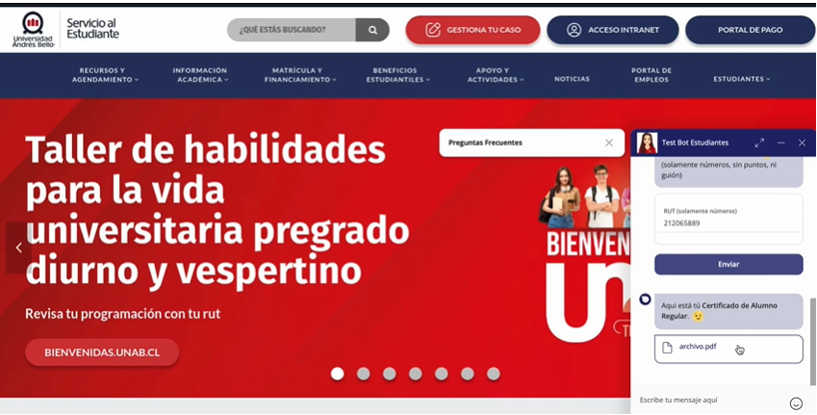
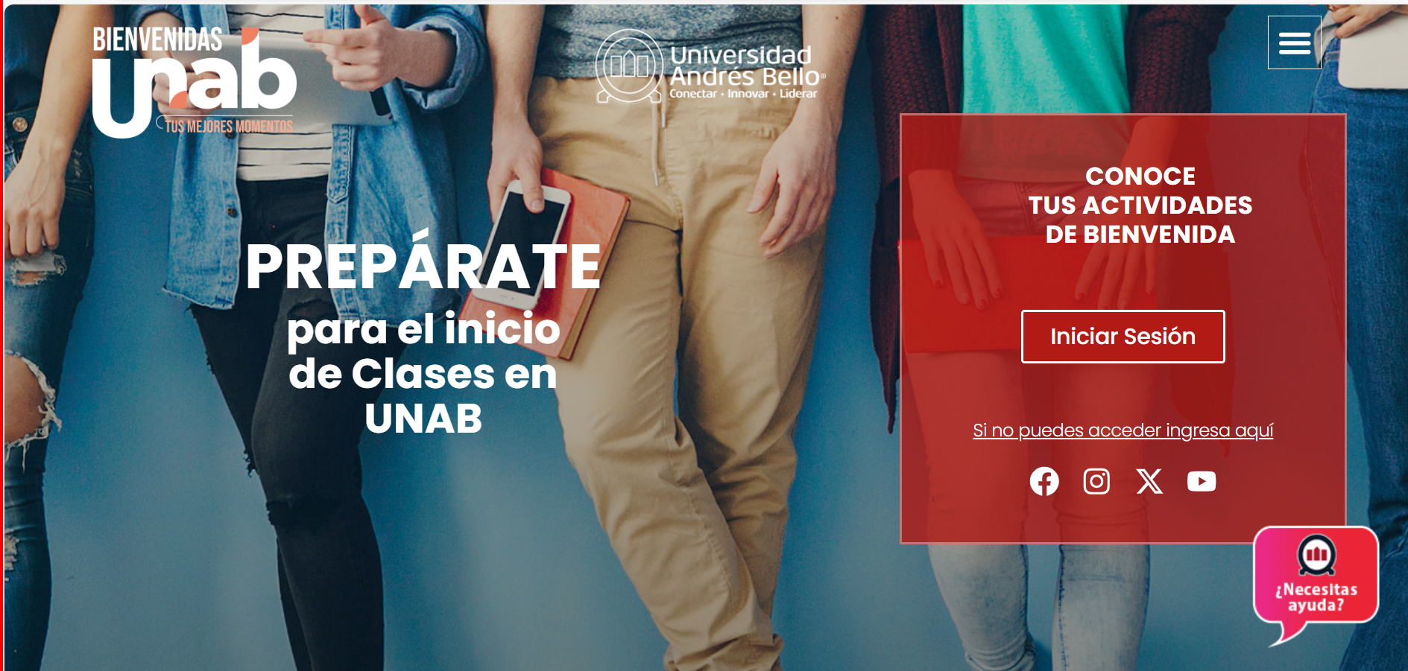
Proyectos de Experiencia del estudiante
Certificados automáticos
Nuevo diseño de la intranet
Nuevo sitio de titulación
Proyectos de Experiencia del estudiante
Certificados en línea
Nuevo sitio de bienvenidas

Slide 8
Alcance
Modelos Operativos Definidos
Homologaciones *(Mejoras en el flujo 2026)
Inscripción de Asignaturas Ante Falta de Cupo (Fuera del Periodo de Prelación).
Inscripción de Asignaturas Ante Falta de Cupo (Dentro del Periodo de Prelación).
Aumento de Creditaje
V° B° Matricula Fuera de Plazo
V° B° Solicitudes Fuera de Plazo
Retiros
Convalidaciones *(Mejoras en el flujo 2026)
Otros requerimientos GOA
Modelo en Definición
Justificaciones (Por definir Reglas de Negocio)

Slide 9
Configuración Equipos

Slide 10


Estructura de los Equipos GOA Ciencias de la Rehabilitación en CRM
Nombre Equipo | Unidad | Responsable GOA | Campus | Programa | Jornada | Formato
EQUIPO GOA REHABILITACIÓN SANTIAGO | GOA REHABILITACIÓN | Constanza Latorre | Casona Las Condes | Todas los programas | Diurno | Presencial
 |  | Francisca Mansilla
EQUIPO GOA REHABILITACIÓN CONCEPCIÓN -VIÑA DEL MAR | GOA REHABILITACIÓN | Claudio Inostroza | Concepción, Viña del Mar y Online | Todas los programas | Diurno y Advance | Presencial y Online
 |  | Lorena Carmona
 |  | Marco Venegas
Equipo de Directores tendrán Rol para aprobar y rechazar solicitudes desde CRM. (Homologación, Convalidaciones, Solicitud matrícula fuera de plazo y continuidad de estudio *fuera de plazo)
Director/a | Programa | Campus | Código Programa | Jornada | Formato
CAROLA CABEZAS | Fonoaudiología | CASONA LAS CONDES | UNAB19750 | DIURNO | PRESENCIAL
MARCELO ESPER | Terapia Ocupacional | CASONA LAS CONDES | UNAB19850 | DIURNO | PRESENCIAL
LIDIA CASTILLO | Kinesiología | CASONA LAS CONDES | UNAB19300 | DIURNO | PRESENCIAL
YOLANDA MALDONADO / GONZALO GALLARDO | Fonoaudiología | CONCEPCIÓN/VIÑA DEL MAR | UNAB19750 | DIURNO | PRESENCIAL
MARCELO ESPER / CAROLINE LANDEROS | Terapia Ocupacional | CONCEPCIÓN/VIÑA DEL MAR | UNAB19850 | DIURNO | PRESENCIAL
LUIS GOMEZ | Kinesiología | CONCEPCIÓN/VIÑA DEL MAR | UNAB19300 | DIURNO | PRESENCIAL
CINTHIA NUÑEZ | Fonoaudiología Advance | ONLINE | UNAB39755 | Advance | ON LINE

Slide 11


Estructura de los Equipos en CRM: Proceso de Convalidaciones
Alcance del Piloto
Alcance del Piloto
Facultad | Carrera | Programa | Modalidad | Sede
Economía y Negocios | Todas las carreras | Pregrado y Advance | Presencial y Online | Todas
Ingeniería |  | Pregrado, Advance y Pregrado Full Online | Presencial y Online
Enfermería |  | Pregrado | Presencial
Ciencias Exactas |  | Pregrado y Postgrados | Presencial y Online
Derecho |  | Pregrado y Advance | Pregrado y Advance
Ciencias de la Rehabilitación
El Equipo de Servicios Académicos deberán derivar a los siguientes Equipos para solicitar evaluar asignaturas de departamento:
Equipo GOA Ciencias Exactas (Física, Química y Matemáticas)
Alejandro Llanquihuen Martínez
Dina del Rosario Lecaros Hernandez
Javier Eduardo Calderon Vasquez
Rodrigo Vergara Rojas
Víctor Camilo Cepeda Liendo
Patricia Pereira
Equipo Departamento Formación General
Angel Ovando
Claudia Arellano Fuentes
Consuelo del Pilar Martinez Moya
Fabián Andrés Pérez Pérez
Fabian Patricio Guajardo Mañan
Paula Loreto Magdalena Acuña
Ruth Marcela Espinosa Sarmiento
Daniela Macaya Parada
*Pendiente envío de reestructuración Equipos de Formación General por sede.

Slide 12
Rol de los Equipo GOA /Departamento en CRM flujo convalidación y homologación
1. Equipo GOA
Para el flujo de convalidación se realizan los estudios de convalidaciones y posteriormente se derivan al director para aprobación/rechazo.
2. Director(a)
El/la director(a) de carrera o departamento entregará VB en los flujos de convalidación y homologación.
3. Departamento / Escuela
Equipo deberá gestionar y entregar respuesta a los estudiantes vía CRM para procesos NO GOA
Equipo deberá gestionar y entregar respuesta a los estudiantes vía CRM para procesos GOA

Slide 13
Estructura de los Equipos de Inglés en CRM
Los Equipos de Primera Línea y Servicios Académicos derivan a los siguientes Equipos:
¿Por qué motivos se derivan a los departamentos de Inglés?
Problemas para agendar el placement test de inglés: Si un estudiante de pregrado diurno o vespertino tiene dificultades para agendar una hora para rendir el placement test y cumple con los requisitos y está dentro del plazo establecido, se debe crear un caso en el sistema CRM y derivarlo al equipo del Departamento de Inglés de la sede correspondiente.
Problemas con las credenciales de acceso: Si un estudiante Advance recibió el correo, pero no puede acceder con las credenciales enviadas, se debe crear un caso en CRM y derivarlo al equipo del Departamento de Inglés de la sede.
No recepción del correo para el placement test: Si un estudiante del programa Advance informa que no ha recibido el correo electrónico para rendir el placement test de inglés, se debe crear un caso en el sistema CRM y derivarlo al Departamento de Inglés de la sede correspondiente al estudiante. Usar la categoría.
Deseo de cursar la asignatura de inglés después de eximirse: Si un estudiante de pregrado diurno, vespertino o Advance rindió el placement test de inglés, lo aprobó y quedó eximido, pero aun así desea cursar la asignatura para complementar sus conocimientos, se debe crear un caso en el sistema CRM y derivarlo al Departamento de Inglés de la sede correspondiente.
Nombre Usuario | Equipo
Ariel Esteban Aravena Israel | Equipo Departamento Inglés Antonio Varas
Patricia Sanchez | Equipo Departamento Inglés Campus Creativo
Desiree Cuevas Novoa | Equipo Departamento Inglés Casona de las Condes
Maria Teresa Guzmán
Ronald Felipe Morales Díaz | Equipo Departamento Inglés República
Angelo Williams Riquelme Gonzalez | Equipo Departamento Inglés Bellavista
Maria Elena Hernandez | Equipo Departamento Inglés Los Leones
Juana de Dios Oñate Moreno | Equipo Departamento Inglés Concepción
Marcela Alejandra Donoso Balboa
Maria Veronica Valdivia Soto | Equipo Departamento Inglés Viña del Mar
Pamela Pedreros Pedreros

Slide 14
Servicio al Estudiante

Slide 15
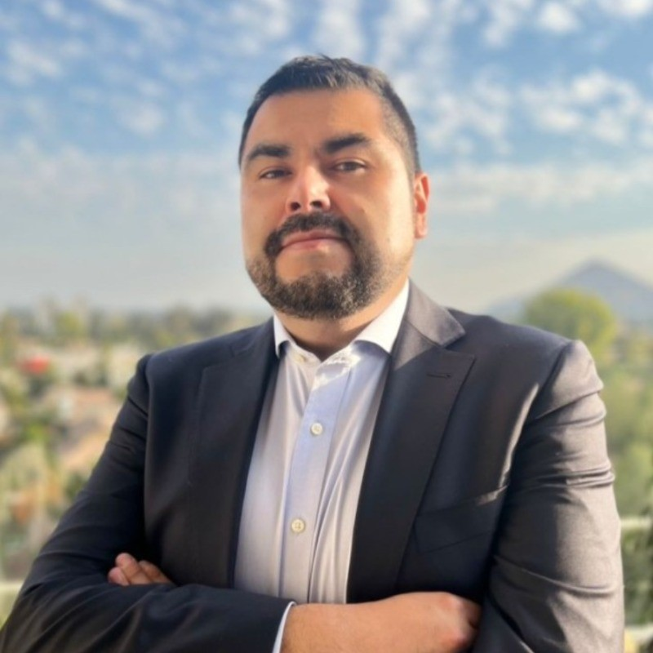
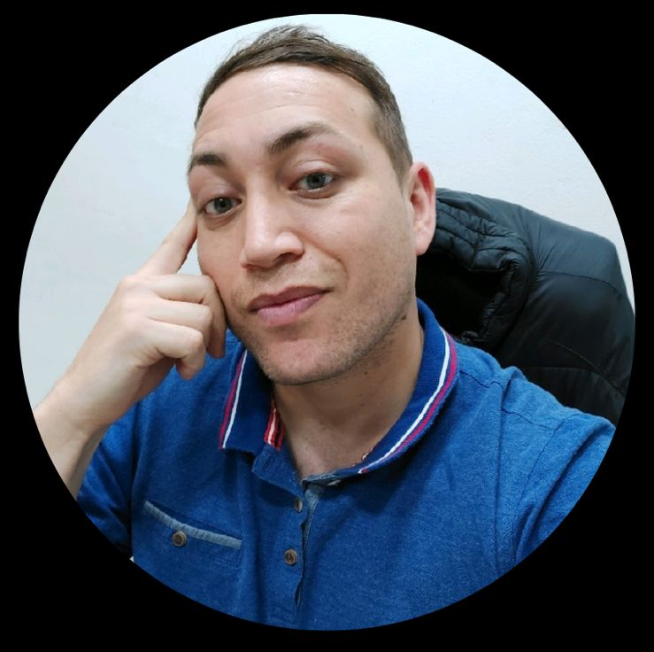
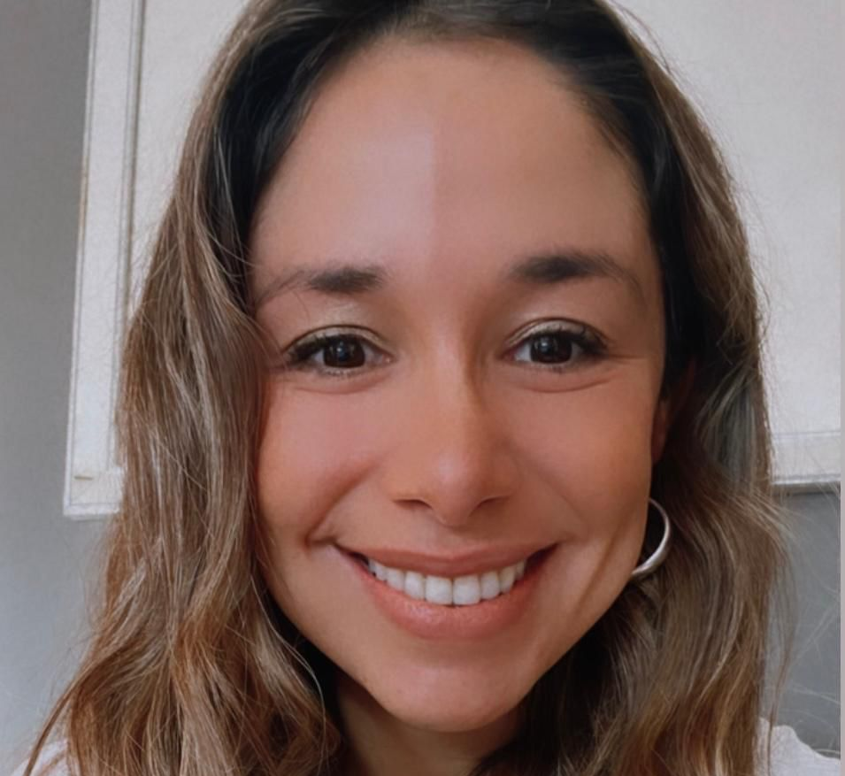
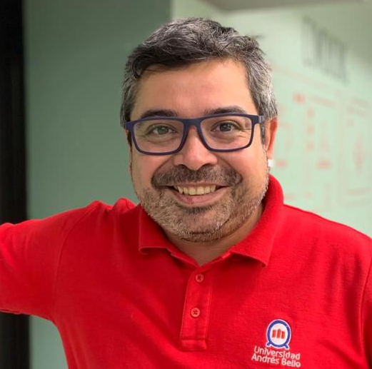
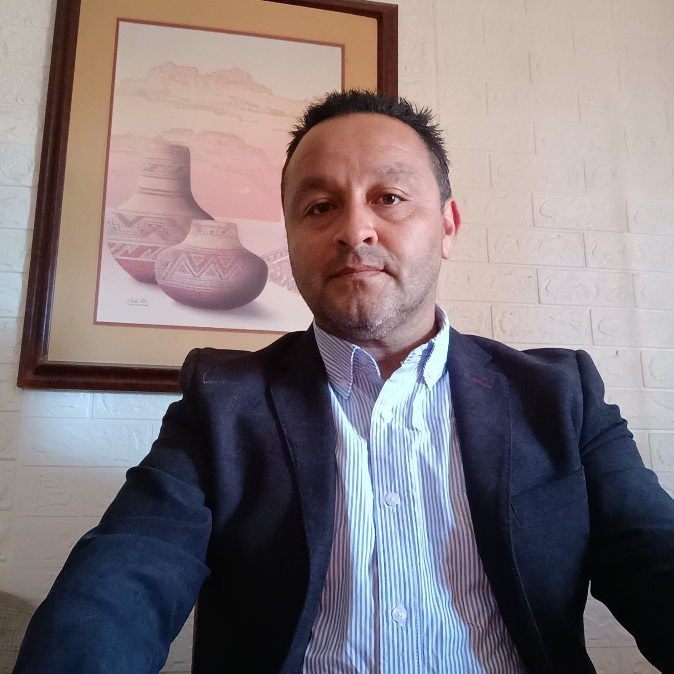
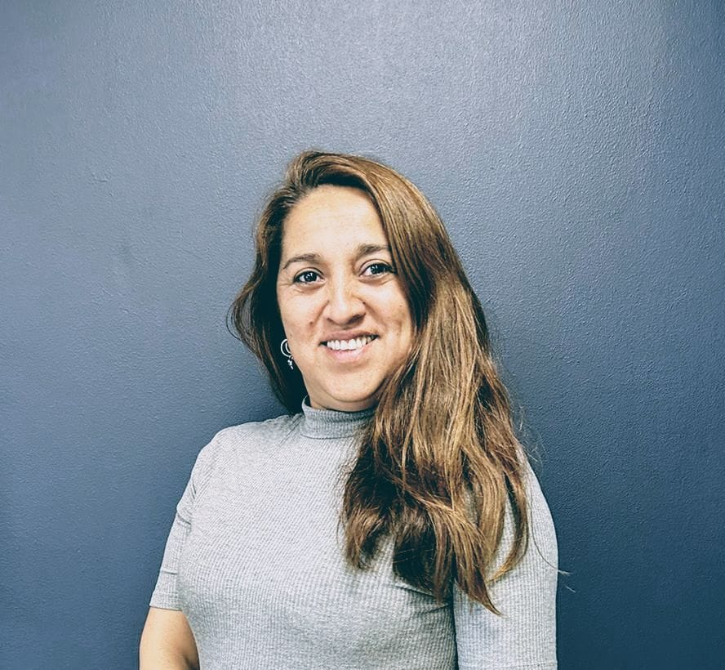
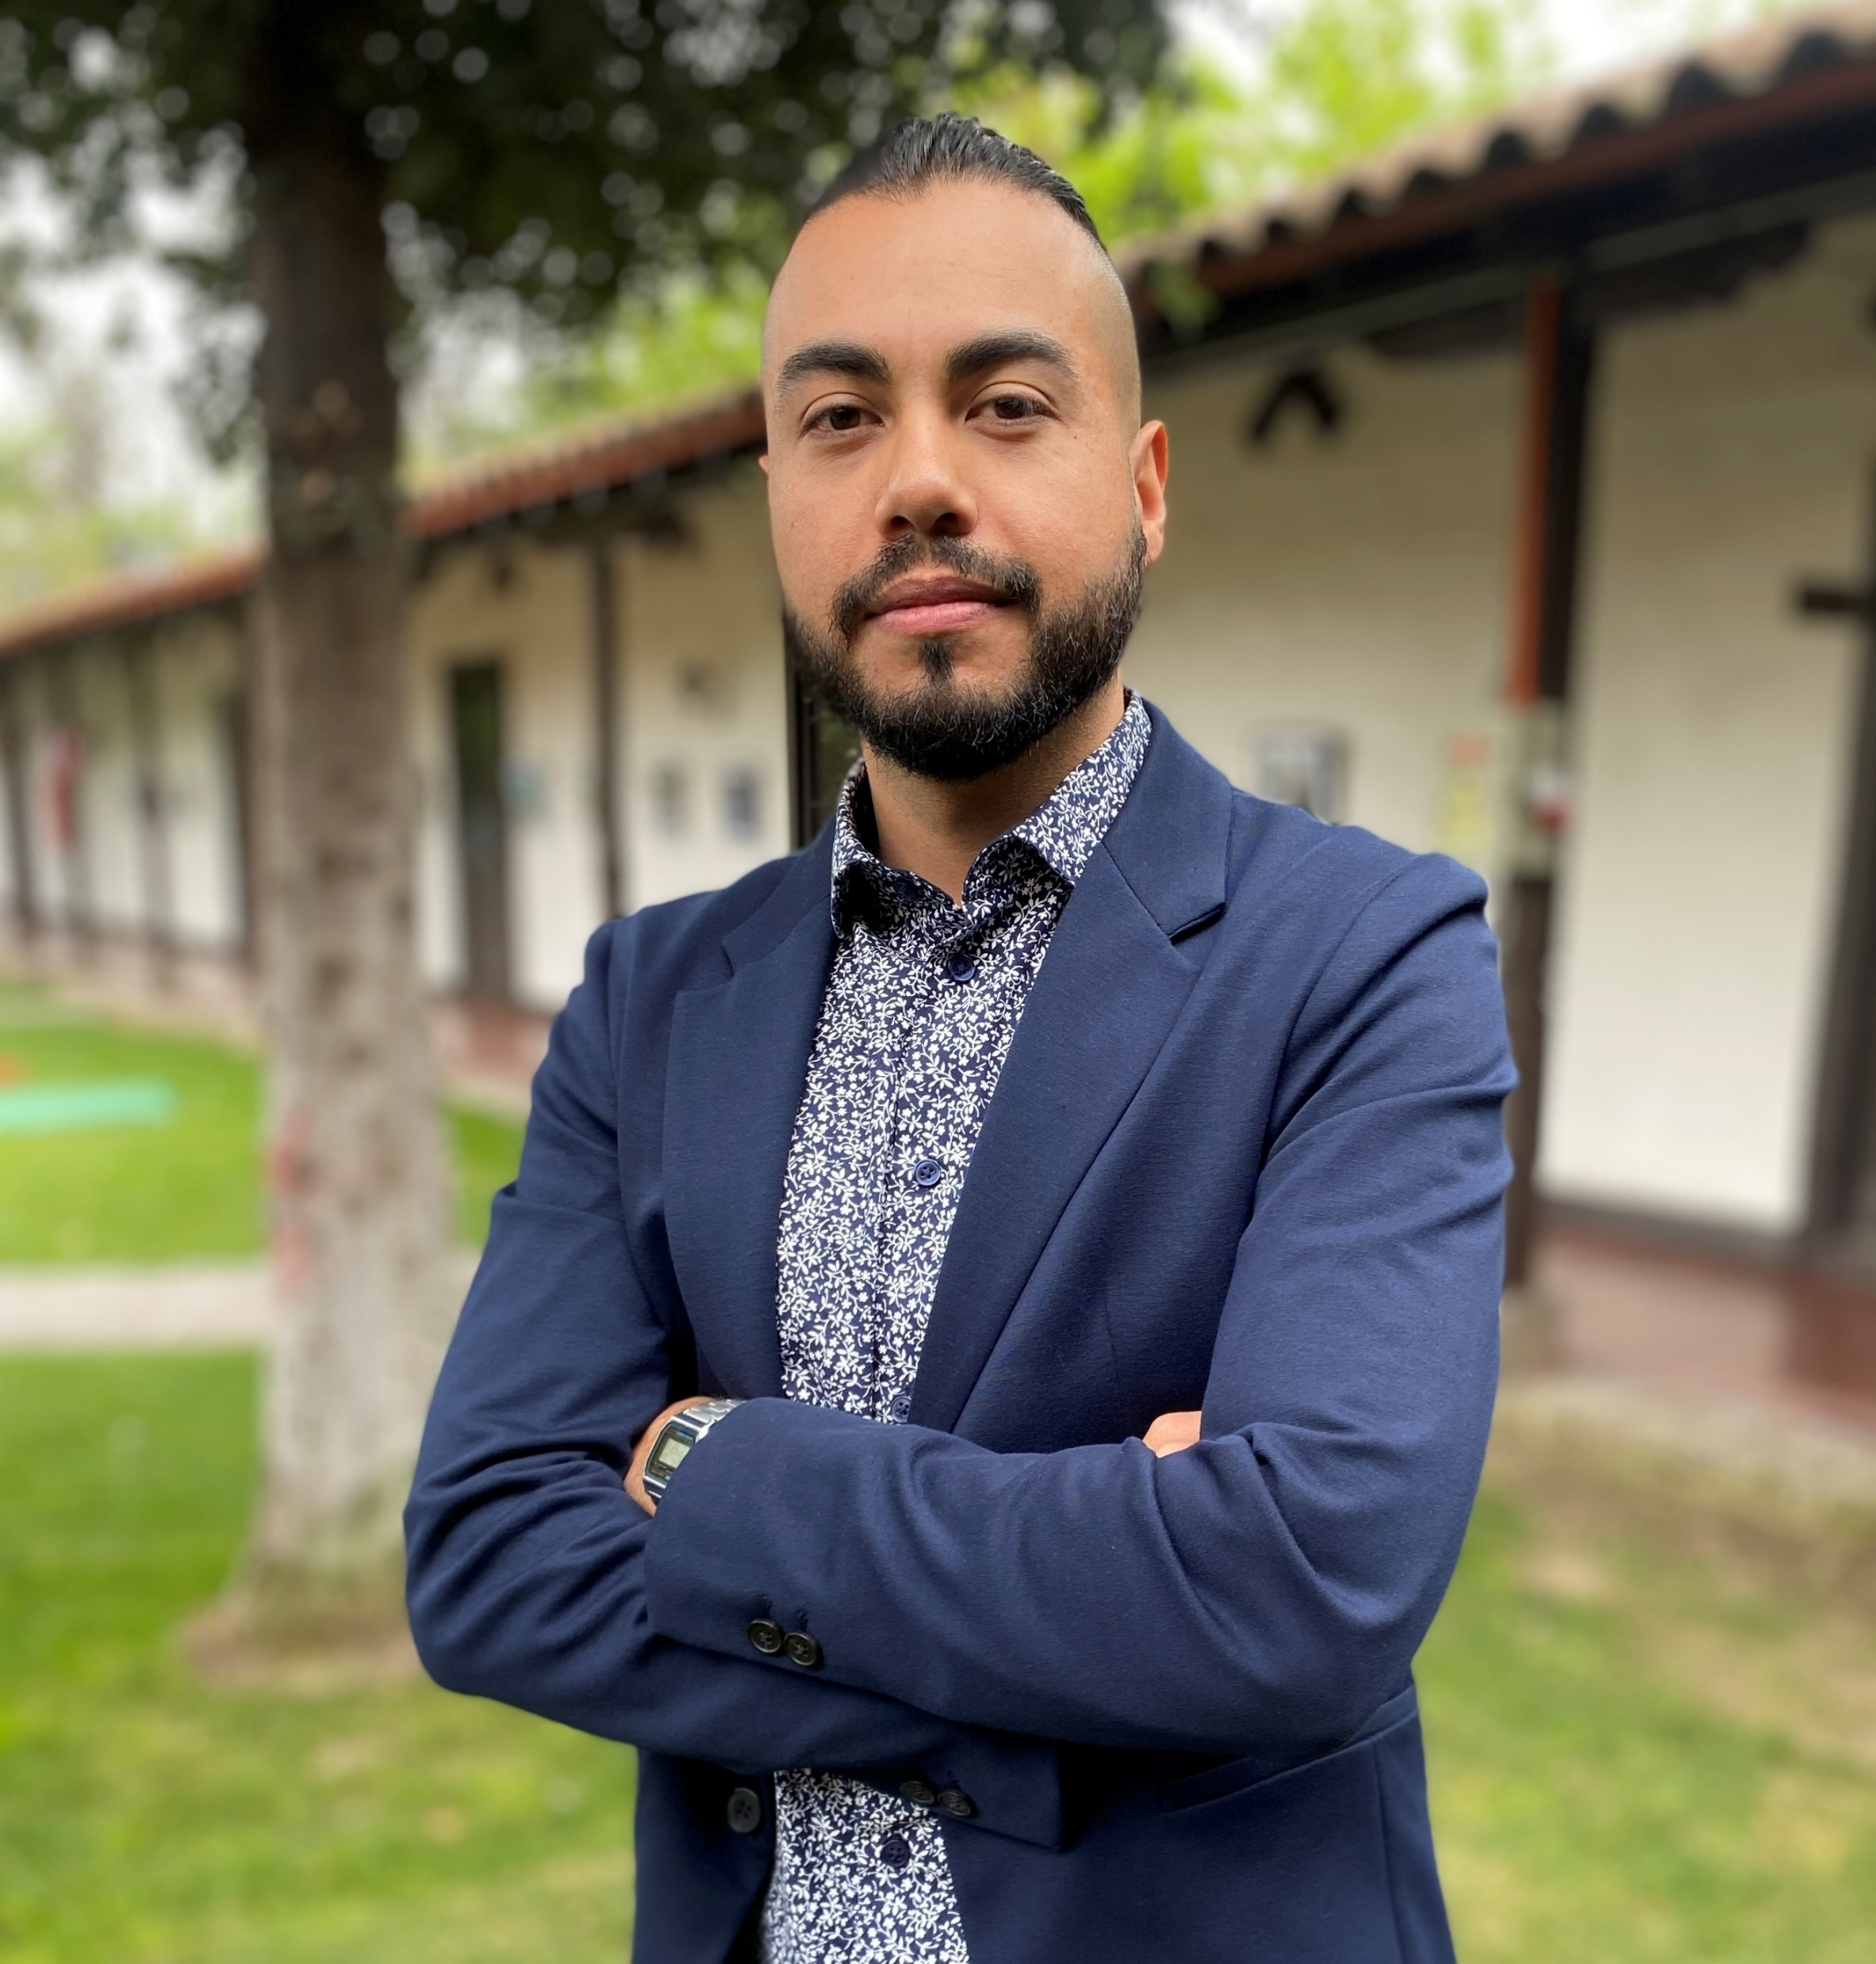
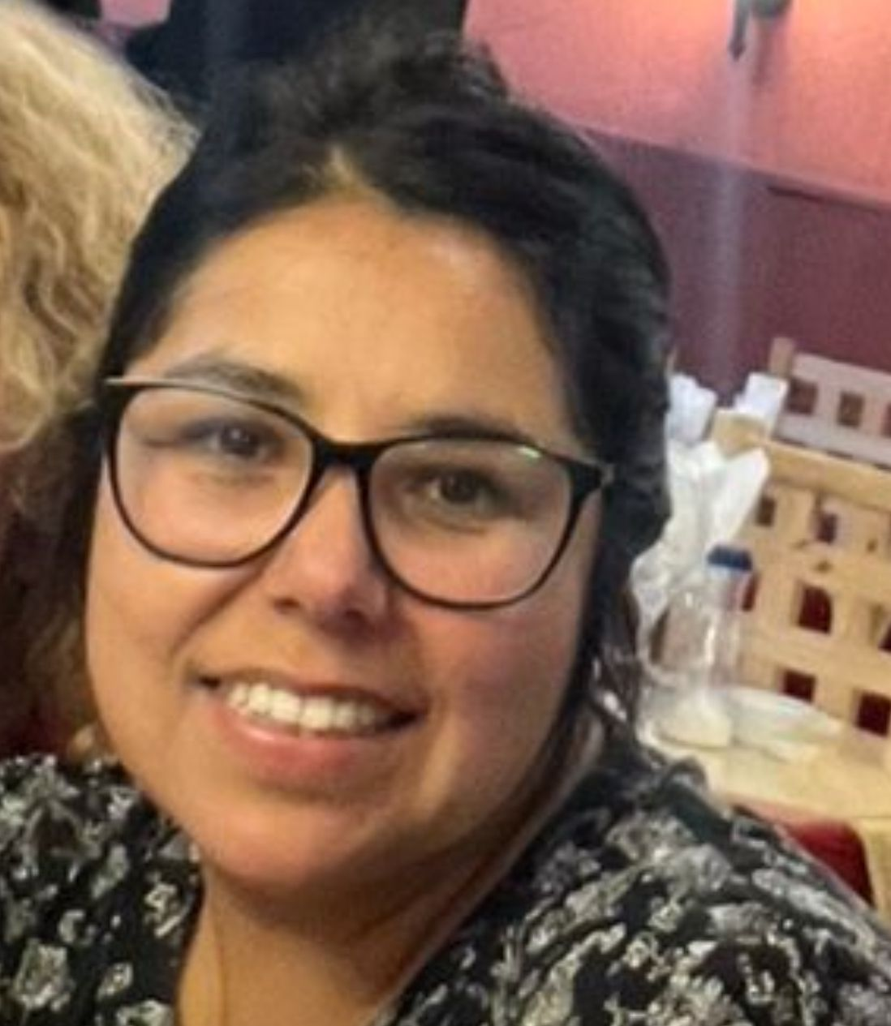

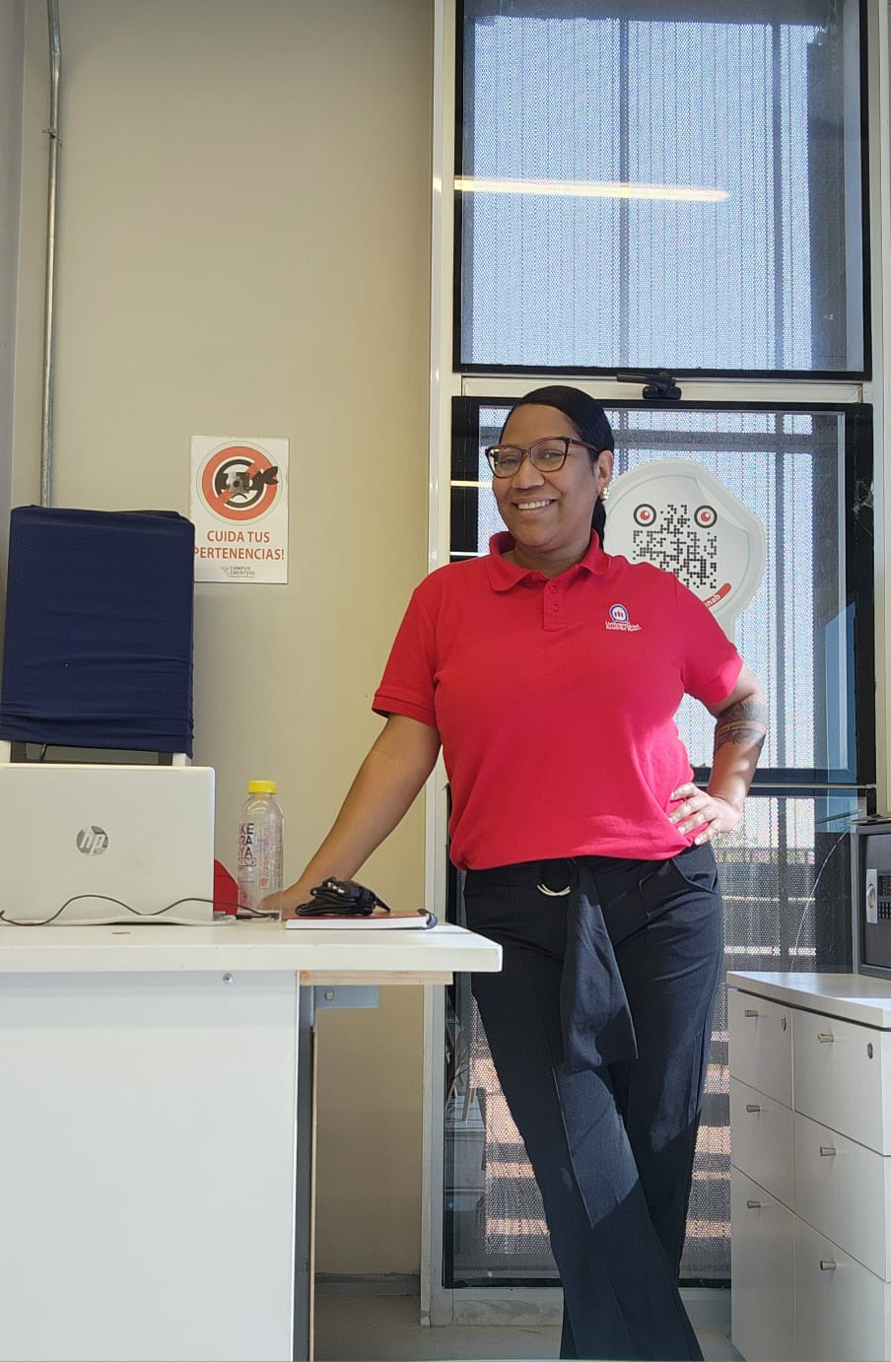
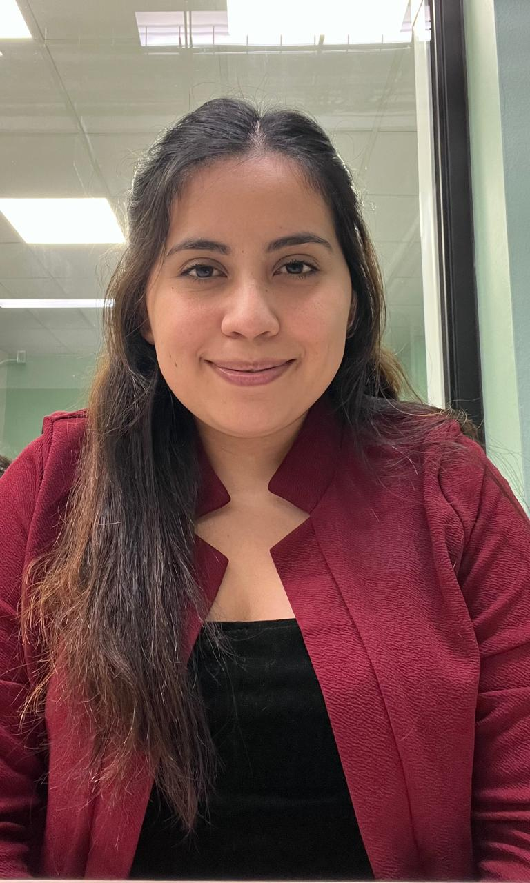
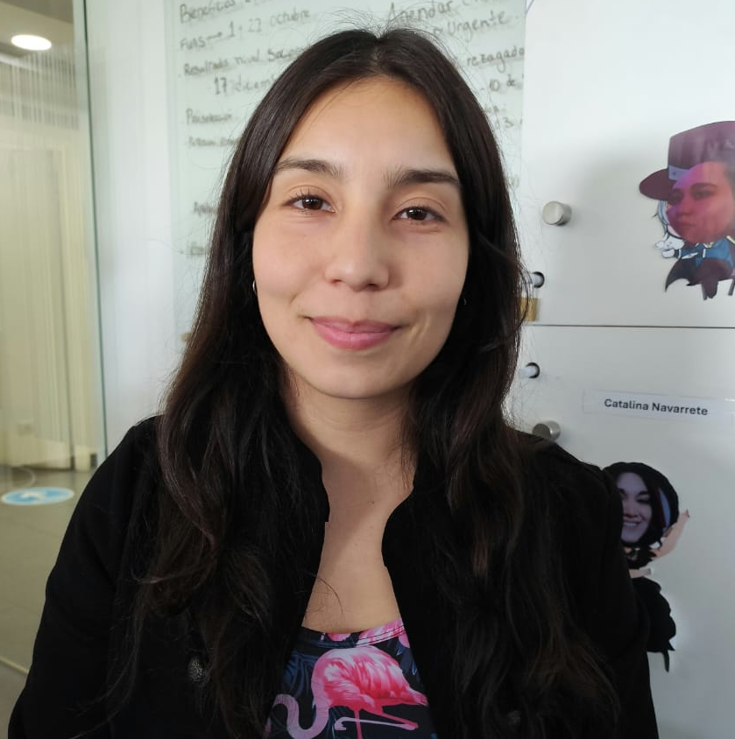
Organigrama Servicios al Estudiante (SAE)
Director Servicios al Estudiante
Mario Soto A.
Knowledge Manager
Daniel Valladares
Gestion y Coordinación de 1ª línea de atención
Paz San Martin
Supervisor SAE
Republica
Fernando Contreras
Supervisor SAE
A. Varas/
Los Leones
Rodrigo
Donoso
Supervisora SAE
Bellavista/
C. Creativo
Karina
Marchant
Supervisor SAE
Casona
Juan
Zamorano
Supervisora SAE
Viña del Mar
Ana Priscila
Yañez
Supervisor SAE
Concepción
Gisela Basualto
Supervisora
C. Presencial
Karen
Florez
Supervisora
C. Remoto
Valeria
Abarca
Supervisora
Call Center
Grace
Ortiz
Coordinador(a) Integral SAE
(5)
Coordinador(a) Integral SAE
(5)
Coordinador(a) Integral SAE
(3)
Coordinador(a) Integral SAE
(2)
Coordinador(a) Integral SAE
(7)
Coordinador(a) Integral SAE
(5)
Ejecutivo(a)
Canal Presencial
(16)
Ejecutivo(a)
Canal Remoto
(9)
Ejecutivo(a)
Contact Center
(19)
Equipo Institucional
Equipo Outsourcing

Slide 16
















Modelo de gestión de requerimientos de servicio al estudiante
Primera Línea Atención (Resolución o Gestión)
Canal presencial
Ejecutivo
Gestiona tu caso
Sitios Institucionales
WhatsApp
RRSS
Consultas/ Requerimientos
Servicios al Estudiante
Titulaciones
Certificados
Toma de ramos
Segunda línea
Resolución o Gestión
ChatBot
Ejecutivo
Estudiante
Chattigo
Monitoreo/ Trazabilidad
Call center
Ejecutivo

Slide 17



Modelo de gestión de requerimientos de servicio al estudiante
Segunda línea
Resolución o Gestión
Equipo SAE Integral
Coordinador SAE Integral
Académico
Financiero
Solicitudes Académicas
Toma de ramos
Carga académica
Certificados
Proceso de titulación
Pase TNE
Matrículas
Gestión y orientación de becas
Gestión de Retención
CAE
Refinanciamiento
Redocumentación
Primera Línea Atención (Resolución o Gestión)
Otras áreas de servicios
Escuela (Secretario académico – Online)
Acompañamiento Online
Aplica para Advance /Pregrado vespertino full online
Consejera

Slide 18
Modelo de gestión de requerimientos de servicio al estudiante
Tercera línea
(Resolutora)
Segunda línea
Resolución o Gestión
Registro Curricular
Planificación
GOA (Gestión Operaciones Académicas)
Secretaria General
Matricula
MAS
DFE
Finanzas

Slide 19













Flujo de gestión de reclamos internos y mediación
Recepción del caso
Recepción de Reclamos desde el Estudiante por los canales disponibles
Detección temprana
Detección de casos graves o complejos derivación Interna de posibles Reclamos
Gestión por Unidad
Análisis, clasificación y apoyo en especialistas equipo de Casos Especiales dedicados a la gestión de reclamos.
Respuesta al estudiante
Respuesta al estudiante directa a través de redacción realizada por especialista UCE
Derivación a Unidad Resolutoria
Respuesta en SLA Especial
Mediación en caso de inconformidad
Respuesta 1ra línea o derivación
Mediación (Especial)
Casos de disconformidad en respuesta o posibilidad de una Excepción adicional.
Detección temprana
Sistemas involucrados en el proceso
Sistema de Registro es a través de CRM (Microsoft Dynamics CRM)
El contacto telefónico a través de Neotel
La comunicación con el estudiante inicia en los distintos canales disponibles, se registra el caso a través de la plataforma gestiona tu caso, se realiza el proceso de atención y se brinda respuesta y cierre a través del CRM.
Proceso de Clasificación - Recategorización
Consulta: Preguntas sobre cualquier tema de la universidad, pueden ser o no cerrados en primera línea o derivarse.
Solicitud: Requerimiento que tiene un proceso definido, siempre se deriva a un área resolutor.
Reclamo: Solicitud no atendida en plazo, tiempo o que genera una percepción de mal servicio. Reclamo es oponerse a algo de palabra o por escrito, expresando una queja o disconformidad.
SLA de atención: 5 días hábiles
Indicadores de Medición:
N° de reclamos semanales vs el año anterior
N° y % de reclamos internos con reclamos Ses-Sernac
Satisfacción y NPS
Gestión F.I.F.O

Slide 20




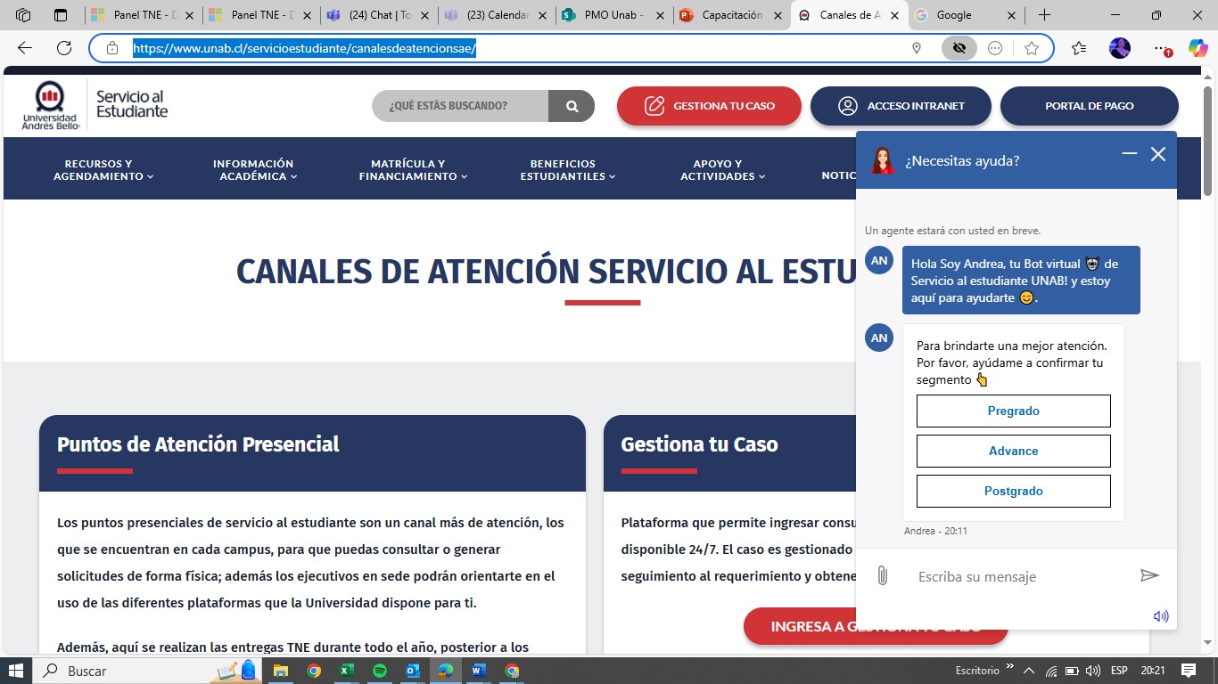

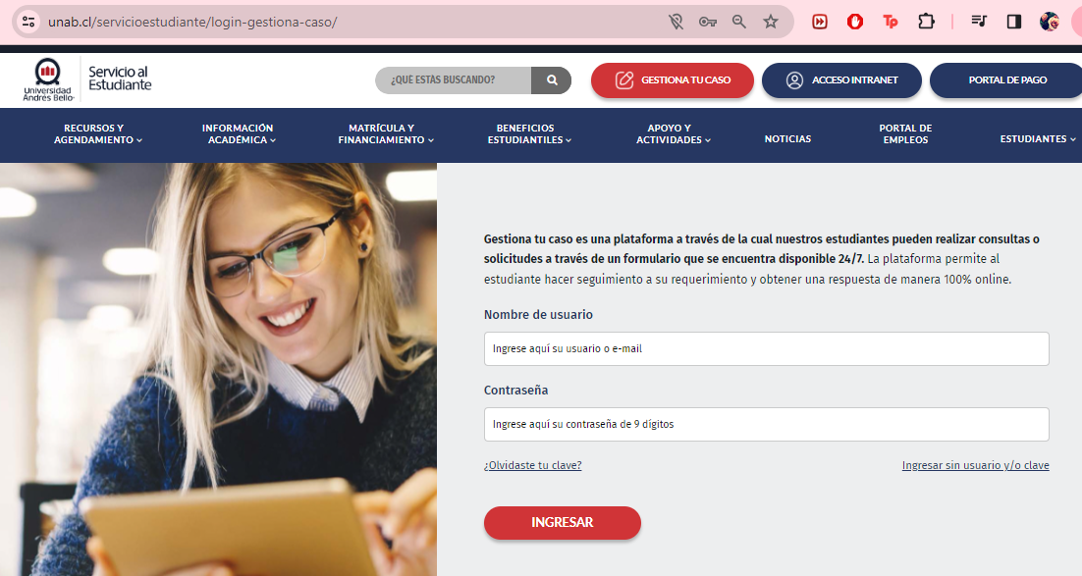

Canales de Atención
Call Center
600 220 3333
Lunes a viernes de 09:00 a 20:00 horas y sábado de 10:00 a 14:00 horas.
Atención Presencial
Equipo de acompañamiento Online
Orientación in situ sobre uso de plataformas
Procesos transaccionales (TNE, BAES, Diplomas)
Casos complejos o sin respuesta
Horario atención:
www.unab.cl/servicioestudiante/canalesdeatencionsae/
+56934162699
lunes a viernes de 10:00 a 19:00 horas
Asistente Virtual
WhatsApp y RRSS
Gestiona tu Caso
www.unab.cl/servicioestudiante/login-gestiona-caso/
+56947069917
Formulario disponible 24/7
Ingreso con login y sin login
@uandresbello
Universidad Andrés Bello

Slide 21
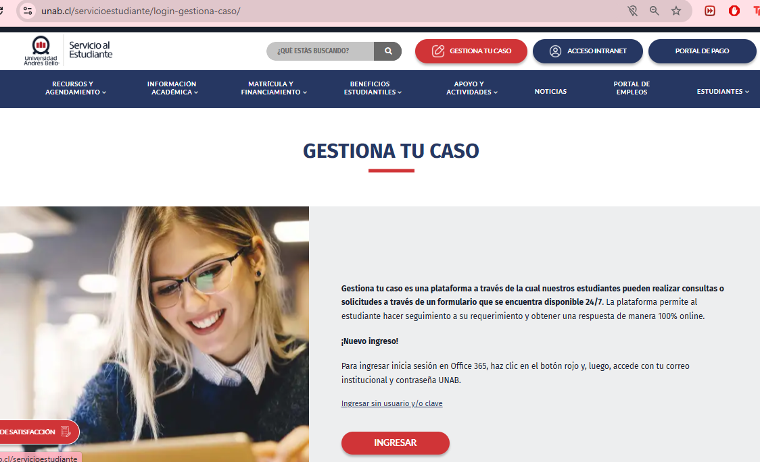
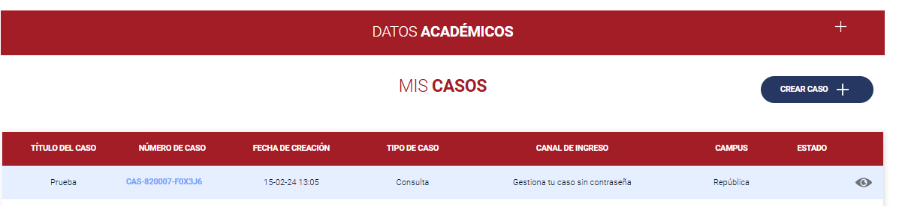
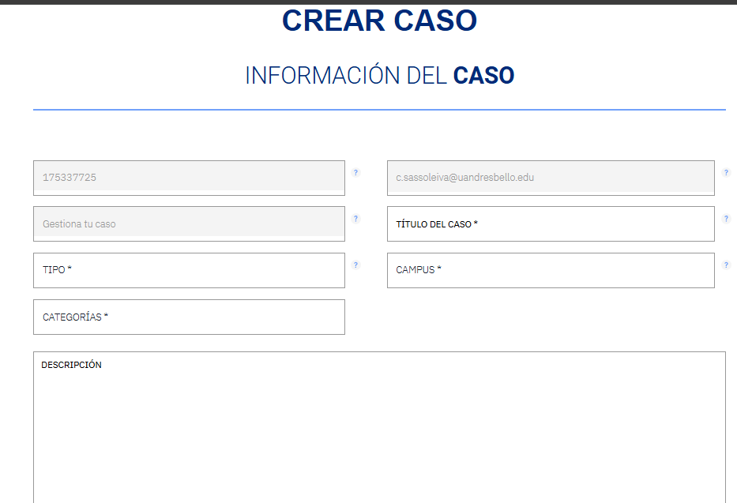
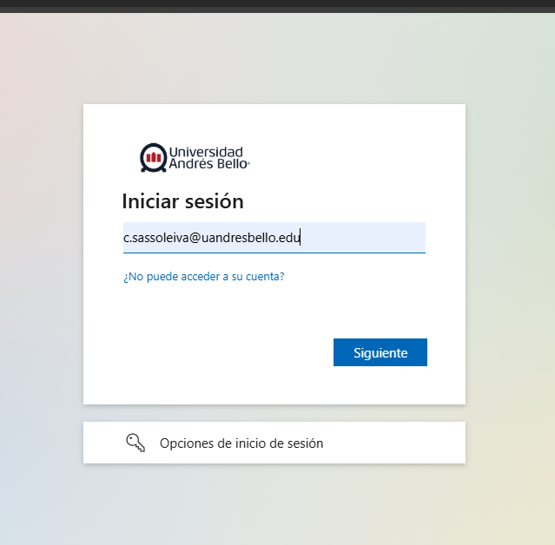
Formulario con contraseña
Los estudiantes para acceder a este formulario deben iniciar sesión en Office 365

Slide 22
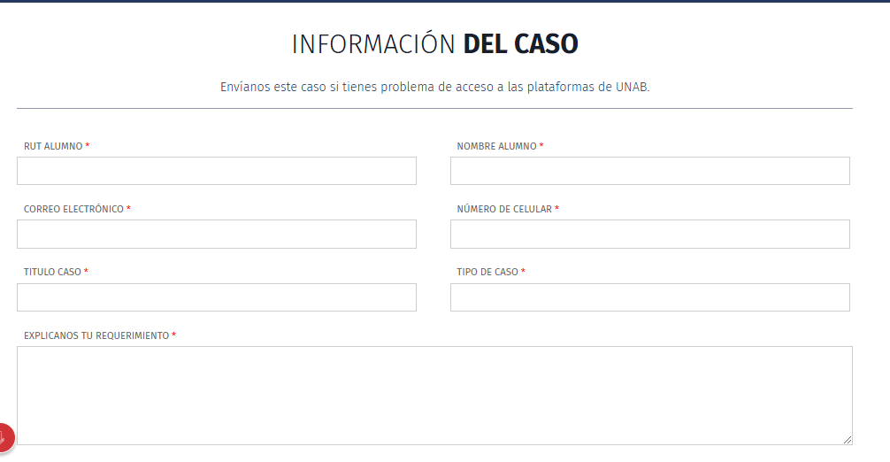
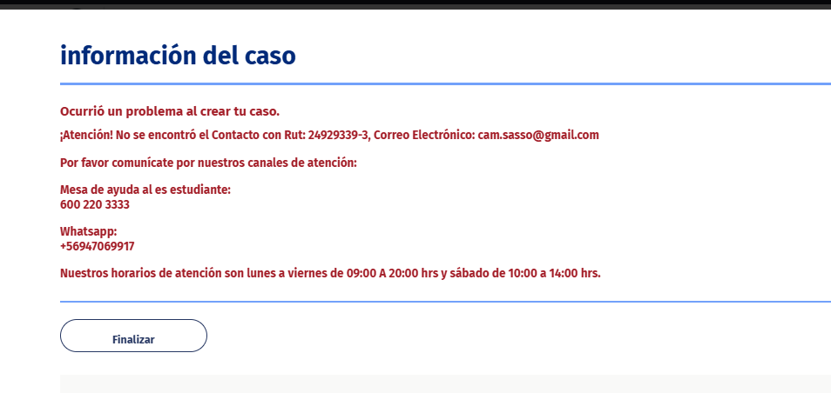
Formulario sin contraseña
Formulario valida la información del RUT y del correo electrónico para poder registrar el caso. Si la validación no es exitosa, el caso no se crea y se informa al estudiante que debe comunicarse a través de otro canal de atención.

Slide 23
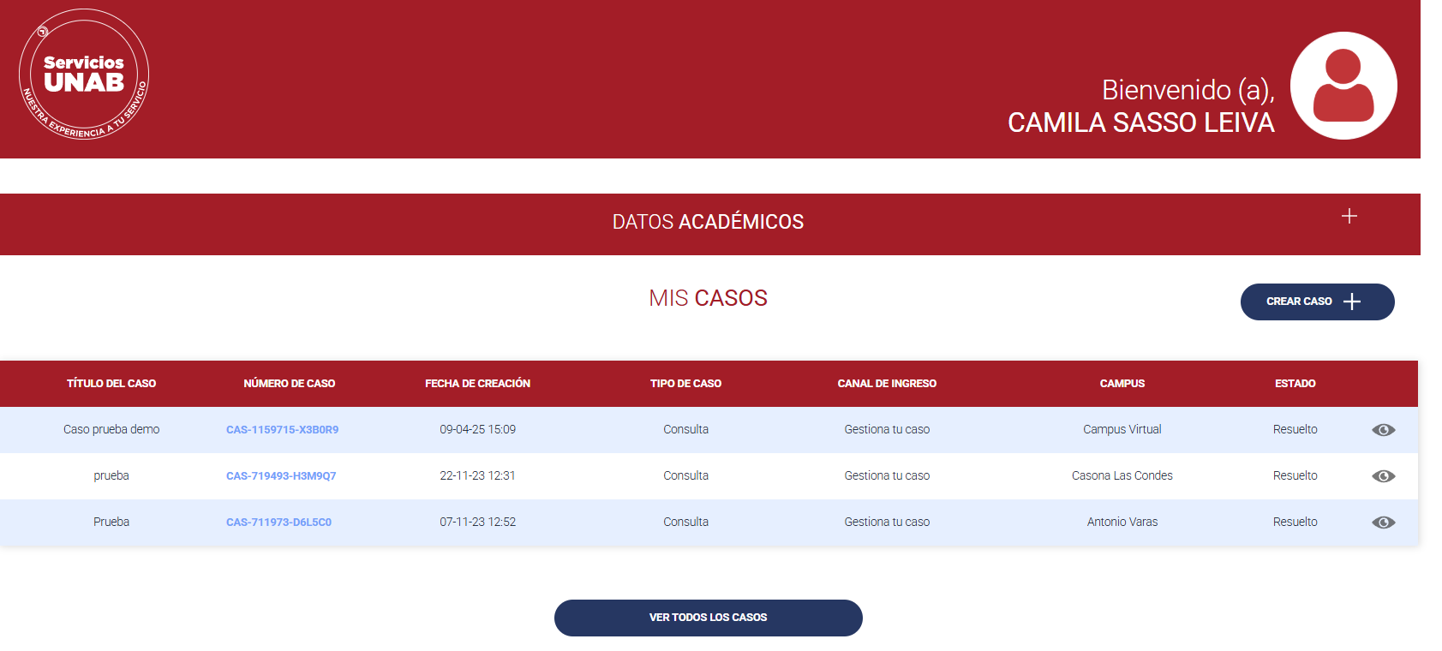
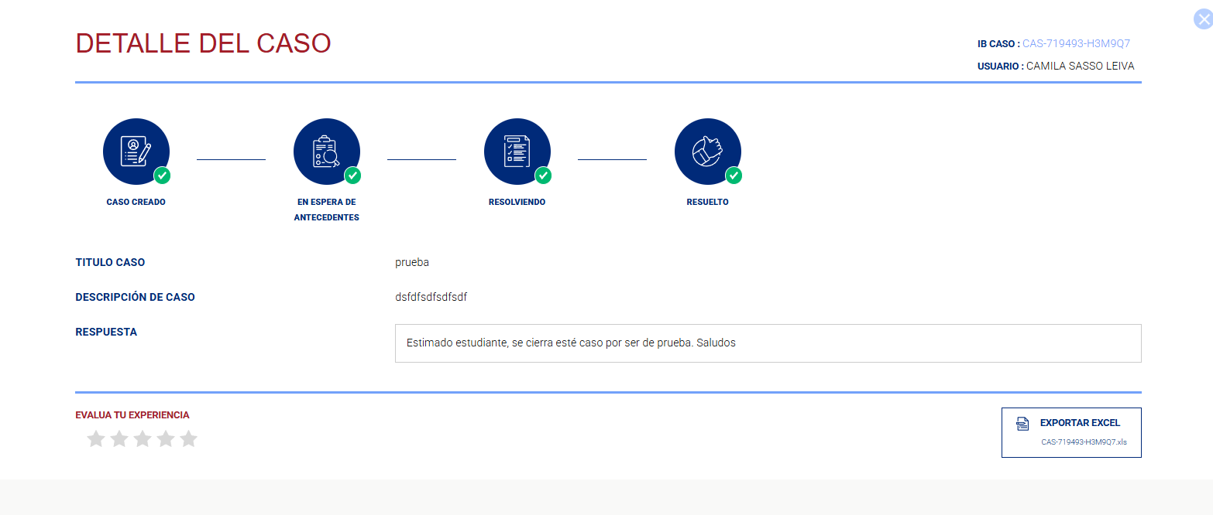
Plataforma Gestiona tu Caso de Servicio al Estudiante
Gestiona tu caso entrega al estudiante una bitácora de sus casos gestionados, en esta plataforma podrán revisar las respuestas entregadas de sus casos anteriores.

Slide 24

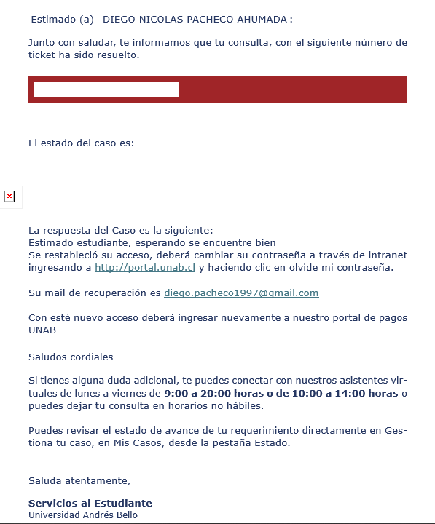
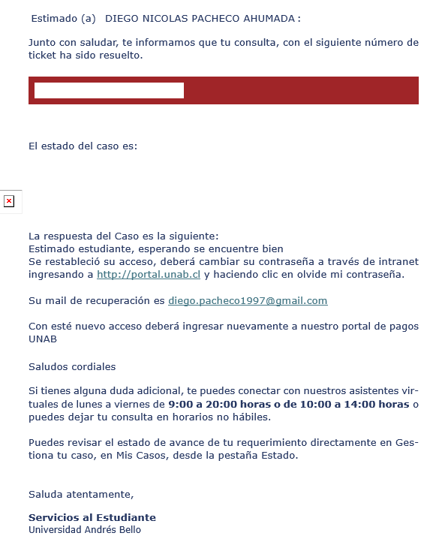
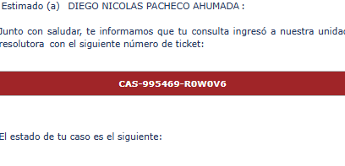



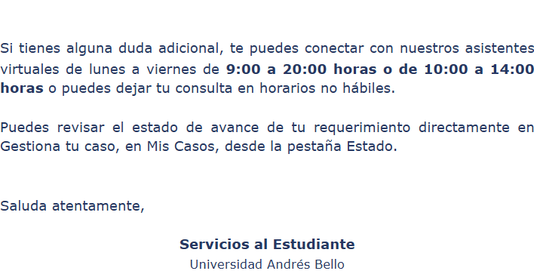
Notificaciones enviadas desde CRM
Notificación caso resuelto
Notificación caso creado

Slide 25
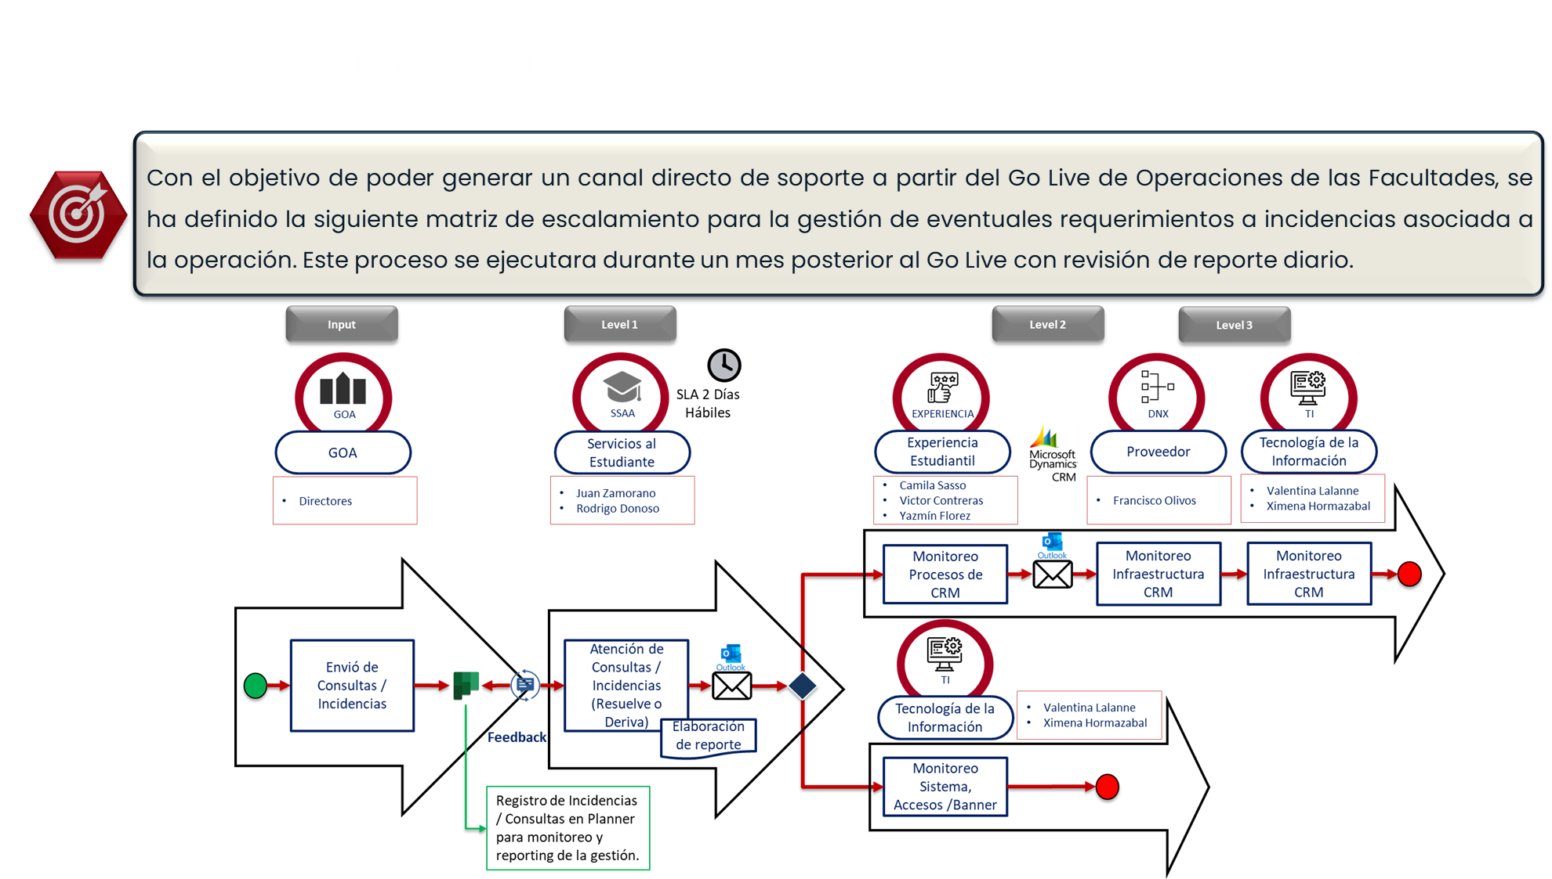

Slide 26
Gestión CRM

Slide 27
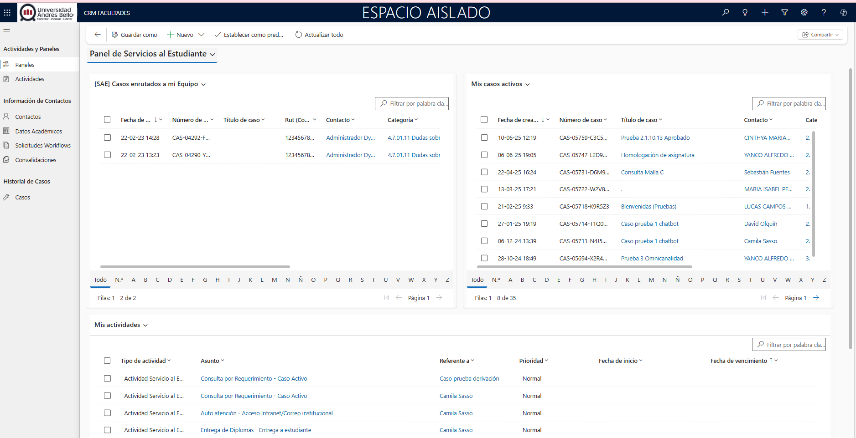
CRM : Customer Relationship Management
Es un sistema que nos permite consultar información de los estudiantes, y además registrar las atenciones realizadas, como consultas, solicitudes o reclamos.
Gracias al CRM, es posible hacer seguimiento a cada requerimiento, manteniendo la trazabilidad y mejorar la calidad del servicio entregado.

Slide 28
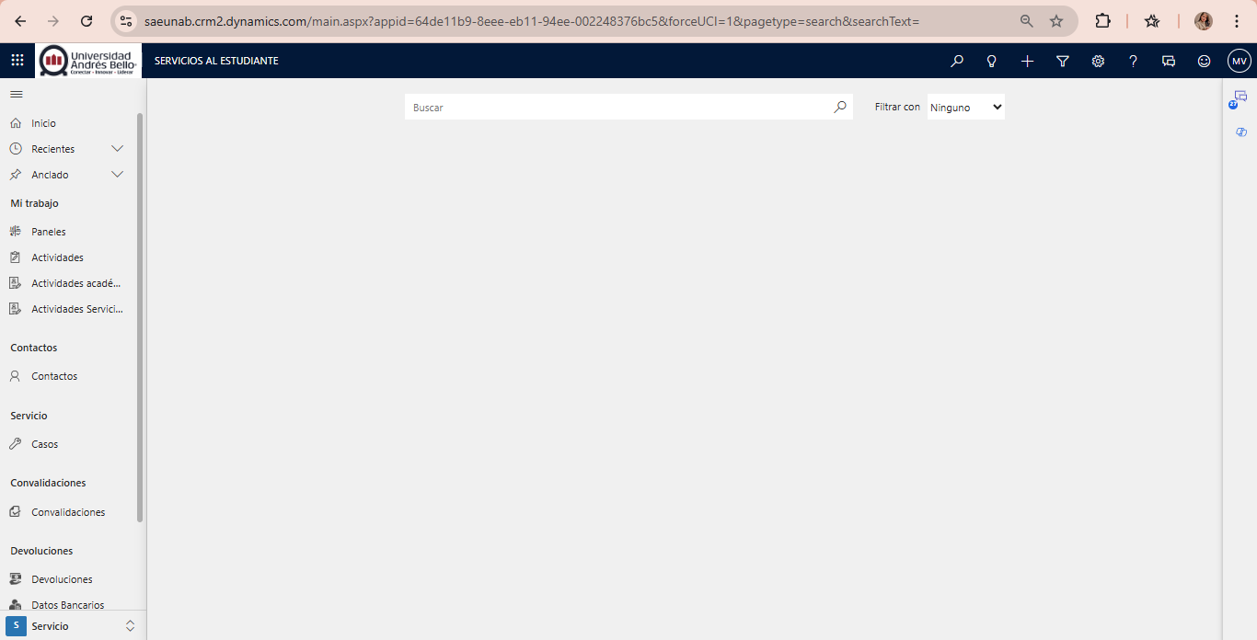
CRM : Customer Relationship Management
Información de los contactos :
Los estudiantes o exalumnos se pueden buscar por RUT (formato 123456789-0) o correo institucional.
Si un apoderado se contacta, no se registra la atención en su perfil, se debe registrar siempre en el perfil del estudiante correspondiente.
En el caso de estudiantes nuevos, si su contacto no aparece en el CRM, se procede con la creación de un perfil manual.
Es importante considerar que, posterior a la matrícula, los estudiantes nuevos pueden tardar hasta 24 horas como máximo en ser incorporados automáticamente al sistema ."

Slide 29
Tipo de requerimientos
Requerimientos Gestionados desde CRM
Ingresados vía Correo
Consulta
Solicitud
Reclamo
Denuncia
Es una acción mediante la cual una persona busca obtener información, aclarar dudas o solicitar asesoramiento sobre un tema específico.
Requerimiento que tiene un proceso definido y se deriva a un área y/o a seguir los pasos establecidos en el proceso.
Reclamos por hechos que constituyan alguna infracción a nuestra normativa de conducta, que afecten el respeto, convivencia armoniosa y la sana convivencia que generé hechos de discriminación de género, violencia de género y acoso sexual en el ámbito educacional.
Es una solicitud no atendida en tiempo o asociado a una percepción de mal servicio.
La gestión de los reclamos esternos (SES y SERNAC) están a cargo de Secretaría General.
Reciben todos los canales
canal institucional: denuncias@unab.cl. Es la vía para la revisión de antecedentes y eventuales medidas aplicables.
Reciben todos los canales
Reciben todos los canales y lo atiende UCE (Unidad de casos especiales)
En la mayoría de los casos, el requerimiento debe ser resuelto en primera línea, salvo aquellos que deban ser derivados al equipo MAS por consultas por retiro.
Siempre se derivan
La derivación del caso está sujeta a evaluación.
Derivación única al canal institucional de denuncia

Slide 30
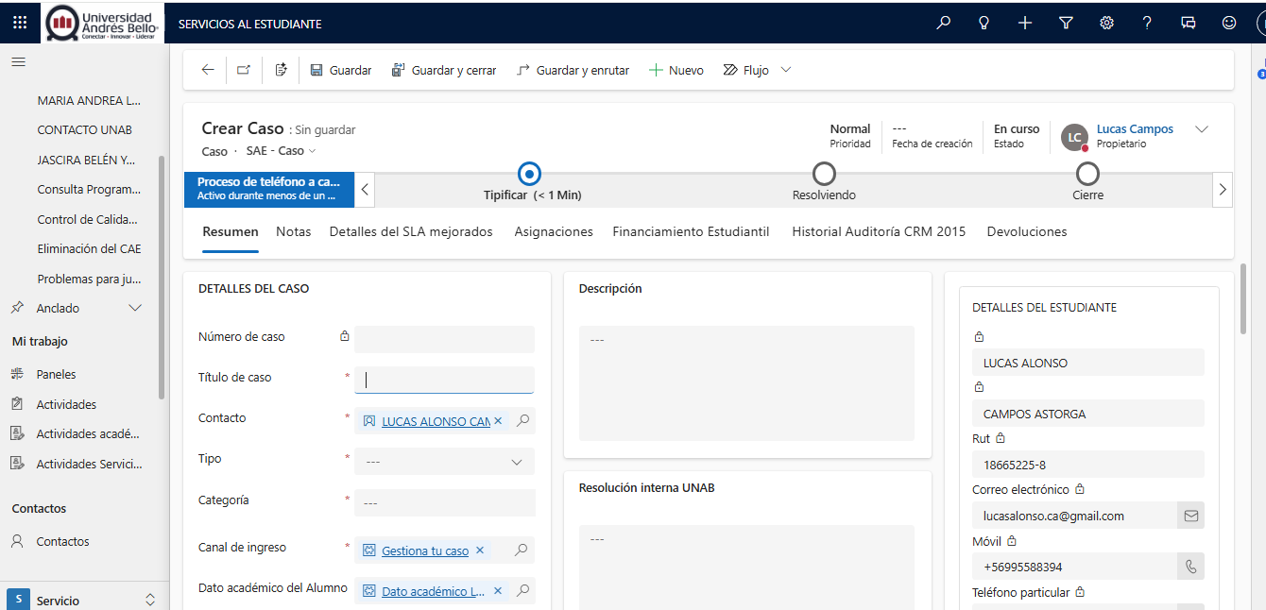
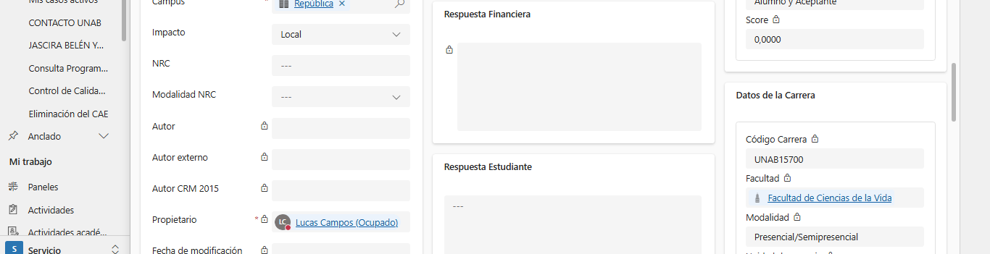
Partes de un caso CRM y Registro desde SAE
Descripción
Al momento de registrar un caso en CRM, el equipo SAE redacta el motivo del requerimiento del estudiante, apoderado o exalumno. Su registro debe ser claro y detallado, procurando reflejar fielmente lo expresado, utilizando un lenguaje profesional y respetuoso.
Es visible para el estudiarte.
Resolución Interna
Permite incorporar información adicional relevante al caso (por ejemplo, si alumno se encuentra molesto, información revisada en banner, análisis realizado, se adjunta documentos en notas). NO es visible para el estudiante.
Respuesta al estudiante
La respuesta del caso corresponde a la información entregada al estudiante o exalumno para dar solución a su requerimiento. Si el caso es cerrado en primera línea, es fundamental que la redacción sea clara.
Esta respuesta se registra en el CRM y pasa a formar parte del historial del estudiante. Es fundamental asegurar que la información proporcionada sea clara y precisa.
Es visible para el estudiante

Slide 31
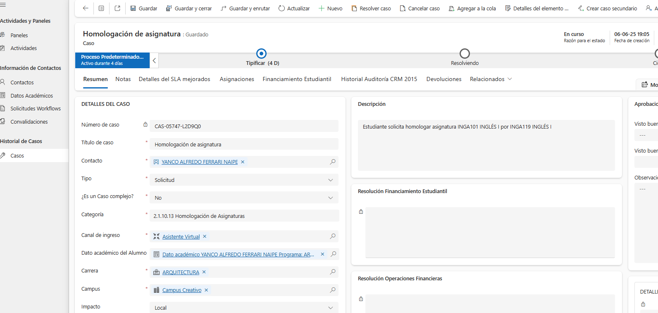
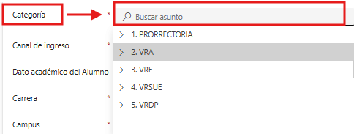
Categorización de los casos
¿Qué es? Categoría: Clasificación y organización de los diferentes tipos de requerimientos de cara al estudiante y sus necesidades.
1. Prorrectoria Uso para Reclamos SES Y SERNAC
2. VRA: Vicerrectoría Académica, categorías que comprenden los distintos tipos de requerimientos de índole académicos.
3. VRE: Categorías de requerimientos económicos.
4. VRSUE: Categorías de requerimientos de servicios.
5.VRDP: Vicerrectoría de Desarrollo Profesional.
Para más información puede revisar el siguiente link: https://acortar.link/NKRuIg

Slide 32

Categorización de los casos
VRA: Categorías que abarcan requerimientos académicos.
Temas | Cierre en primera línea | Derivación a SSAA | Derivación
Actualización de Datos (1) | SI | Solo Casos Excepcionales | NO
Asignaturas y Evaluaciones (3) | SI | SI | Solo Casos Excepcionales
Atención (1) | SI | SI | NO
Bases de Datos Plataforma Curriculum Docente (1) | SI | Solo Casos Excepcionales | NO
Calendarios y Fechas (2) | SI | SI | NO
Certificados (10) | SI | SI | Solo Casos Excepcionales
Justificativo de Inasistencia (3) | SI | SI | Solo Casos Excepcionales
Reglamentaciones (1) | SI | SI | Solo Casos Excepcionales
Solicitudes Académicas (23) | SI | SI | SI
Titulación (6) | SI | SI | Solo Casos Excepcionales
Toma de Ramos (20) | SI | SI | Solo Casos Excepcionales
Prácticas (3) | SI | SI | Solo Casos Excepcionales
Bienvenida alumnos nuevos (11) | SI | Solo Casos Excepciones | NO
Cursos de verano (3) | SI | SI | Solo Casos Excepcionales
VRA ACADEMIA
(91 categorías)

Slide 33

Registro de Actividades - SAE
¿Qué son? Actividades: Registros de las comunicaciones e interacciones con el estudiante, permitiendo mantener historial completo de contacto.
Actividad de Llamado
Registro de llamadas salientes ( Campañas Pac-PAT, Devoluciones y Resoluciones de Casos).
*Call center
Creación de casos / Actividades
Si existe un caso con una consulta por el mismo tema (cerrado) y no supera 3 meses de antigüedad ACTIVIDAD
Si consulta por avance de caso activo/resolución de caso cerrado
ACTIVIDAD
Actividades Académicas
Registro de solicitudes realizadas por las Facultades, esta actividad requiere flujo de derivación a RC.
Registro
de Actividades
Actividades Servicio al Estudiante
Registro por entregas: TNE, Diplomas, registro de autoatención en el punto de servicio.
Registro por consultas de casos activos o cerrados:
Registro de actividad en Notas
(Canales remotos y Canal Presencial)
Registro de actividad de llamado
( Call center)

Slide 34





Consejos para una buena gestión
Cerrar los casos dentro del SLA establecido.
Los casos deben ser cerrados con respuesta al estudiante, entregando respuesta en forma clara y que contenga la información necesaria para resolver requerimiento del estudiante.
Al crear casos en CRM, se deben utilizar categorías que representen las dudas de los estudiantes.
Los reclamos no podrán ser cerrados, deben ser derivados al Equipo Casos Especiales.
Mantén siempre un sentido de urgencia en la gestión de casos, especialmente cuando detectes situaciones que podrían escalar en molestias o reclamos.
Evitar cerrar casos que se encuentren como propietario otro usuario o áreas resolutoras.
En CRM no puede cerrar caso sin respuesta al estudiante. El sistema no lo permite.
No deben cancelar casos.
No se deben gestionar y/o registrar atenciones por requerimientos de terceras personas.

Slide 35




Gracias
600 220 3333
experiencia@unab.cl
https://unab.cl/servicioestudiante

Slide 36

Estructura de los Equipos GOA Ciencias Exacta en CRM
Integrantes | Nombre Equipo | Unidad | Modalidad | Carrera | Sede/Campus | Segmento
Alejandro Llanquihuen Martínez | Equipo GOA Ciencias Exactas | GOA Ciencias Exactas | Diurno y Vespertino | Todas las carreras | Todos | Pregrado y Postgrados
Dina del Rosario Lecaros Hernandez
Javier Eduardo Calderon Vasquez
Rodrigo Vergara Rojas
Víctor Camilo Cepeda Liendo
Patricia Smaranda Pereira
Equipo de Directores que tendrán Rol para aprobar y rechazar solicitudes desde CRM. (Homologación, Convalidaciones, Solicitud matrícula fuera de plazo y continuidad de estudio *fuera de plazo)
Director de Licenciatura en Astronomía: Isabelle Gavignaud y Sandro Villanova
Director de Ingeniería Física: Carlos Curin
Director Licenciatura en Física: Rodrigo Aros Olmedo
Estructura de los equipos pertenecientes a los Departamentos de Ciencias Exactas
Equipo Facultad Ciencias Exactas Físicas
Any Mireya Urrutia Villalobos
Carlos Curin Retamal
Fabrizzio Antonio Bugini Jara
Isabelle Gavignaud
Jose Mauricio Gonzalez Suarez
Mauricio Osvaldo Contreras Gonzalez
Rodrigo Aros Olmedo
Sandro Villanova
Equipo Facultad Ciencias Exactas Química
Andrés Igor Vega Carvallo
Verónica Paredes
Equipo Facultad Ciencias Exactas Matemáticas
Alejandro López
Francois Moraga
Miguel Muñoz Jara
Paola Barile

Slide 37
Estructura de los Equipos GOA Enfermería en CRM
Nombre Equipo | Unidad | Modalidad | Carrera | Sede/Campus | Segmento | Código
EQUIPO GOA FENF REPÚBLICA | GOA ENFERMERÍA | Diurno | Enfermería | República | Pregrado | UNAB19400
EQUIPO GOA FENF CONCEPCIÓN |  |  |  | Concepción
EQUIPO GOA FENF VIÑA DEL MAR |  |  |  | Viña del Mar
EQUIPO GOA FENF CASONA |  |  |  | Casona
EQUIPO FENF GOA REPÚBLICA
Sergio Durán Monares
Lorena Casas-Cordero
Claudio Osses Paredes
EQUIPO GOA FENF CONCEPCIÓN
Sergio Durán Monares
Claudio Osses Paredes
EQUIPO GOA FENF VIÑA DEL MAR
Lorena Casas-Cordero
Claudio Osses Paredes
EQUIPO GOA FENF CASONA
Claudio Osses Paredes
NN
Equipo Facultad Enfermería Educación continua
Jorge Balladares
Equipo Facultad Enfermería Postgrado
Claudio Osses
Gabriela Morgado
Equipo de Directores que tendrán Rol para aprobar y rechazar solicitudes desde CRM. (Homologación, Convalidaciones, Solicitud matrícula fuera de plazo y continuidad de estudio *fuera de plazo)
Directora escuela y carrera sede Concepción: Sara Alejandra Contreras Sandoval
Directora carrera sede Viña del Mar: Pamela Cecilia Varas Zuñiga
Director carrera sede República: Michel Alberto Garat Escudero
Directora carrera sede Casona: Marcela Andrea Diaz Fluhmann

Slide 38
Estructura de los Equipos GOA Economía y Negocios en CRM
Nombre Equipo | Unidad | Segmento | Carrera | Jornada | Programa
EQUIPO GOA FEN SANTIAGO | GOA FEN | ADVANCE | ING COMERCIAL | PRESENCIAL | UNAB21650
 |  |  |  | ON LINE | UNAB31650
 |  |  | ADM. PÚBLICA | ON LINE | UNAB37108
 |  |  | ING ADMIN DE EMRESAS | PRESENCIAL | UNAB22405
 |  |  |  | ON LINE | UNAB32405
 |  |  | CONTADOR AUDITOR | PRESENCIAL | UNAB21720
 |  |  |  | ON LINE | UNAB31720
 |  | PREGRADO | ING COMERCIAL | DIURNO | UNAB11600
 |  |  |  | VESPERTINO | UNAB21600
 |  |  | ING TURISMO HOTELERIA | DIURNO | UNAB19250
 |  |  | ING NEGOCIOS INTERNACIONALES | DIURNO | UNAB17107
 |  |  | ING ADMIN DE EMRESAS | DIURNO | UNAB12410
 |  |  |  | VESPERTINO | UNAB22410
 |  |  | CONTADOR AUDITOR | DIURNO | UNAB11700
 |  |  |  | VESPERTINO | UNAB21700
EQUIPO GOA FEN CONCEPCIÓN | GOA FEN | ADVANCE | ING COMERCIAL | ON LINE | UNAB31650
 |  | PREGRADO |  | DIURNO | UNAB11600
 |  |  | ING ADMIN DE EMPRESAS | VESPERTINO | UNAB22410
EQUIPO GOA FEN VIÑA DEL MAR | GOA FEN | ADVANCE | ING COMERCIAL | ON LINE | UNAB31650
 |  | PREGRADO |  | DIURNO | UNAB11600
 |  |  | ING ADMIN DE EMPRESAS | VESPERTINO | UNAB22410
 |  |  | ING TURISMO HOTELERIA | DIURNO | UNAB19250
EQUIPO GOA FEN SANTIAGO
MARCELA MELENDEZ
CAMILA GARRIDO
FELIPE MARDONES
MARÍA PAZ BRAVO
MARÍA PÍA MONREAL
EQUIPO GOA FEN CONCEPCIÓN
ROMINA RIVERA
MARÍA PÍA MONREAL
EQUIPO GOA FEN VIÑA DEL MAR
ALEJANDRO BRAVO
MARÍA PÍA MONREAL
FELIPE MARDONES
Por incluir Educación continua y Postgrado a los Equipos GOA

Slide 39

Gestión de los Directores Economía y Negocios en CRM
Equipo de Directores que tendrán Rol para aprobar y rechazar solicitudes desde CRM. (Homologación, Convalidaciones, Solicitud matrícula fuera de plazo y continuidad de estudio *fuera de plazo)
Director | Carrera | Campus | Programa | Jornada
Roberto Jalón | ING COMERCIAL | SANTIAGO | UNAB21650 | ADVANCE
Roberto Jalón | ING COMERCIAL | ON LINE | UNAB31650 | ADVANCE
Roberto Munita | ADM. PÚBLICA | ON LINE | UNAB37108 | ADVANCE
María Elena Arzola | ING COMERCIAL | CASONA | UNAB11600 | DIURNO
Claudio Giorgi | ING COMERCIAL | BELLAVISTA | UNAB11600 | DIURNO
Claudio Giorgi | ING COMERCIAL | BELLAVISTA | UNAB21600 | VESPERTINO
Mary-Ann Cooper | ING TURISMO HOTELERIA | SANTIAGO | UNAB19250 | DIURNO
Daniela Guarda | ING TURISMO HOTELERIA | VIÑA | UNAB19250 | DIURNO
Ana Cecilia Pilarte | ING NEGOCIOS INTERNACIONALES | SANTIAGO | UNAB17107 | DIURNO
Mauricio Donoso | ING ADMIN DE EMRESAS | SANTIAGO | UNAB12410 | DIURNO
Mauricio Donoso | ING ADMIN DE EMRESAS | SANTIAGO | UNAB22410 | VESPERTINO
Mauricio Donoso | ING ADMIN DE EMRESAS | SANTIAGO | UNAB22405 | ADVANCE
Mauricio Donoso | ING ADMIN DE EMRESAS | ON LINE | UNAB32405 | ADVANCE
Roberto Carvajal | CONTADOR AUDITOR | SANTIAGO | UNAB11700 | DIURNO
Roberto Carvajal | CONTADOR AUDITOR | SANTIAGO | UNAB21700 | VESPERTINO
Roberto Carvajal | CONTADOR AUDITOR | SANTIAGO | UNAB21720 | ADVANCE
Roberto Carvajal | CONTADOR AUDITOR | ON LINE | UNAB31720 | ADVANCE
Ricardo Fuentes | ING COMERCIAL | CONCE | UNAB11600 | DIURNO
José Navarrete | ING ADMIN DE EMPRESAS | CONCE | UNAB22410 | VESPERTINO
Felipe Oelckers | ING COMERCIAL | VIÑA | UNAB11600 | DIURNO
Manuel Cea | ING ADM DE EMPRESAS | VIÑA | UNAB12410 | DIURNO
Manuel Cea | ING ADM DE EMPRESAS | VIÑA | UNAB22410 | VESPERTINO
Pedro Lay | CONTADOR AUDITOR | VIÑA | UNAB11700 | DIURNO

Slide 40
Estructura de los Equipos GOA Ingeniería en CRM
Equipos GOA | Campus | Segmento | Modalidad | Carrera | Unidad de Negocio | Descripción
EQUIPO GOA FING SANTIAGO | Antonio Varas- República y Casona las Condes | Pregrado | Diurno y Vespertino | Todas las carreras | GOA INGENIERÍA | Equipo de Gestión Operacional Académico
EQUIPO GOA FING SEDES VIÑA DEL MAR - CONCEPCIÓN | Concepción y Viña del Mar | Pregrado y Advance | Todas las modalidades | Todas las carreras | GOA INGENIERÍA | Equipo de Gestión Operacional Académico
EQUIPO GOA FING ADVANCE - POSTGRADO SEMI Y ONLINE | Virtual y todos los campus de Santiago | Advance, Postgrado y Pregrado Vespertino Full Online Trimestral | Presencial, Semi Presencial y Online | Todas las carreras | GOA INGENIERÍA | Equipo de Gestión Operacional Académico
EQUIPO EDUACIÓN CONTINUA INGENIERÍA | Todas | Educación Continua | Todas | Todos los programas | EDUCACIÓN CONTINUA INGENIERÍA | Equipo de Gestión Operacional Académico
EQUIPO GOA FING SANTIAGO
SABATTIN ORTEGA, JORGE HUMBERTO
FUENTES CID, JOSE MANUEL
VELA VELA, YARIMA CAROLINA
VILLASECA CADIZ, MAGDALENA CLAUDIA
ARRIAGADA ARAYA, MIGUEL ANGEL
SAN MARTIN MEDINA, LILIAN PAMELA
BUSTAMANTE ENCINA, RUBEN FRANCISCO
EQUIPO GOA FING SEDES VIÑA DEL MAR - CONCEPCIÓN
CARDENAS ARTIGAS, MARCELA DINA
DELGADO, NACARID
REYES ROGGET, MARCELO ANDRES
SAN MARTIN MEDINA, LILIAN PAMELA
BUSTAMANTE ENCINA, RUBEN FRANCISCO
EQUIPO GOA FING ADVANCE - POSTGRADO SEMI Y ONLINE
GONZALEZ HOLGADO, ALVARO REINALDO
TORO GONZALEZ, GERMAN ANTONIO
DIAZ PEÑA, MAILIU
REYES DIAZ, HECTOR EUGENIO
ROJAS ROJAS, FELIPE ANDRES
HERRERA MANRIQUEZ, PAOLO ROLANDO
SAN MARTIN MEDINA, LILIAN PAMELA
BUSTAMANTE ENCINA, RUBEN FRANCISCO
FUENTES CID, JOSE MANUEL
ARRIAGADA ARAYA, MIGUEL ANGEL
EQUIPO EDUCACIÓN CONTINUA INGENIERÍA
ÁLVARO CEPEDA ORTIZ
FERNANDA FUENTES

Slide 41
Gestión de los Directores Ingeniería en CRM
Equipo de Directores que tendrán Rol para aprobar y rechazar solicitudes desde CRM. (Homologación, Convalidaciones, Solicitud matrícula fuera de plazo y continuidad de estudio *fuera de plazo)
Académico | Sede | Cargo | Formato
Barahona Fuentes, Augusto Sergio | Viña del Mar | Director Ingeniería en Marina Mercante | Presencial
Briceño Rivero, Inesmar Carolina | Stgo | Directora Ingeniería en Computación e Informática | Presencial
Carvajal Ortega, Guido Esteban Aquiles | Stgo | Director Ingeniería Industrial | Online
Caselli Benavente, Nicolas Guillermo | Concepción | Director Ing. Civil Informática | Presencial
Chavez Delgado, Manuel Esteban | Concepción | Director de Ingeniería Civil | Presencial
Correa Basilotta, Karen Judith | Concepción | Directora de Escuela Ciencias Geologicas- Directora de Carrera Geología | Presencial
Costa Lizama, Giannina Valeska | Viña del Mar | Directora Ingeniería en Computación e Informática | Presencial
Fuentes Caceres, Edgardo Solercio | Stgo | Director Ing. En Ciberseguridad | Online
Larenas Ulloa, Roberto Andres | Stgo | Director Ingeniería Electrica | Online
Olivares Viana, Gabriel | Viña del Mar | Director Ingeniería Civil Industrial | Online
Pais Cerna, Gabriel Eugenio | Viña del Mar | Director Ingeniería Civil en Minas | Presencial
Ramirez De Arellano Melo, Cristobal Alf | Stgo | Director Geología | Presencial
Saavedra Acuña, Cristian Norman | Concepción | Director Ingeniería Civil Industrial | Presencial
San Martin Bravo, Alejandro Iván | Concepción | Director Ingeniería Civil en Minas | Presencial
Schwarzenberg Riveros, Pablo Hernan | Stgo | Director Ing. Civil Informática | Presencial
Silva Vallejos, Marcela Alejandra | Stgo | Directora Ingeniería en Construcción | Presencial
Solis Cid, Miguel Andres | Stgo | Director Ingeniería en Automatización y Robotica | Presencial
Tarisciotti -, Luca | Stgo | Director Ingeniería Civil Electrica | Presencial
Toledo Villegas, Mauricio Javier | Stgo | Director de Escuela Obras Civiles- Director Ingeniería Civil | Presencial
Toro Navarrete, Carlos Andres | Concepción | Director Ingeniería en Automatización y Robotica | Presencial
Vicuña Urqueta, Manuel Eduardo | Concepción | Director Ingeniería en Marina Mercante | Presencial
Vivanco Soffia, Maria Elena | Stgo | Directora Ingeniería en Información y Control de Gestión | Online y Semi Presencial
Guido Carvajal | Stgo | Director Ingeniería Industrial | Presencial
Gabriel Olivares | Stgo | Director Ingeniería Civil Industrial Vespertino 2.0 | Vespertino Full online
Briceño Rivero, Inesmar Carolina | Stgo | Director Ingeniería en Computación e Informática | Online
Schwarzenberg Riveros, Pablo Hernan | Stgo | Director Ingeniería Civil Informatica | Online
Karen Correa (i) | Concepción | Director Ing en Minas | Online

Slide 42
Estructura de los Equipos GOA Derecho en CRM
Integrantes | Nombre Equipo | Unidad | Modalidad | Carrera | Sede/Campus | Segmento
Eduardo Castro | Equipo GOA Derecho | GOA Derecho | Diurno y Vespertino | Todas las carreras | Todos | Pregrado y Postgrados
Nathalie Alarcón Millán
César Vargas Rojas
Eugenio Vásquez Cunsolo
NN
Equipo de Directores que tendrán Rol para aprobar y rechazar solicitudes desde CRM. (Homologación, Convalidaciones, Solicitud matrícula fuera de plazo y continuidad de estudio *fuera de plazo)
Directora de Escuela: Karen Medina
Directora de Carrera: María Celeste Mora
Director de Carrera: Francisco Quiero
Director de Carrera: Boris Fiegelist
Equipos anteriormente configurados que será eliminados en CRM:
Equipo de gestión de derecho Viña del Mar
Equipo de gestión de derecho Concepción
Equipo de gestión de derecho Bellavista
Equipo de gestión de derecho Casona

Slide 43

Estructura de los Equipos en CRM actuales: Escuelas Otros Procesos
Equipo Facultad de Economía y Negocio Post Grados
alexandra.fuentes@unab.cl
camila.pereira@unab.cl
fen.ec@unab.cl
ivette.echegoyen@unab.cl
katherin.luna@unab.cl
postgrado.fen01@unab.cl
postgrado.fen02@unab.cl
psalazar@unab.cl
Equipo Plataforma de Práctica (Facultad de Educación)
dmagnitzky@unab.cl
gabriela.vasquez@unab.cl
nayadet.munoz@unab.cl
pamela.araya@unab.cl
Equipo secretaría académica Licenciatura en trabajo social Advance
katherina.carmona@unab.cl
Equipo Facultad de Educación y Ciencias Sociales
carol.flores@unab.cl
danisa.salinas@unab.cl
eduardovalenzuela@unab.cl
ignacio.munoz@unab.cl
pamela.maturana@unab.cl
*se ocultan los equipos actuales de convalidaciones y prácticas FEN.
Pendiente : Ed continua y Postgrado

